Slide 1
Scratch基礎講座
~キャラクタを増やす~

Slide 2
キャラクタを増やす
ネコ以外のキャラクタ(こうもり）を追加
ネコとこうもりが、それぞれ違う動きをするように変更
ネコは矢印キーで操作。コウモリはフラフラと移動、10秒ごとにジャンプする。
ネコにコウモリがぶつかると、ライフが１つ減る
ライフが０になったらゲームオーバー
ライフの初期値は５個

Slide 3
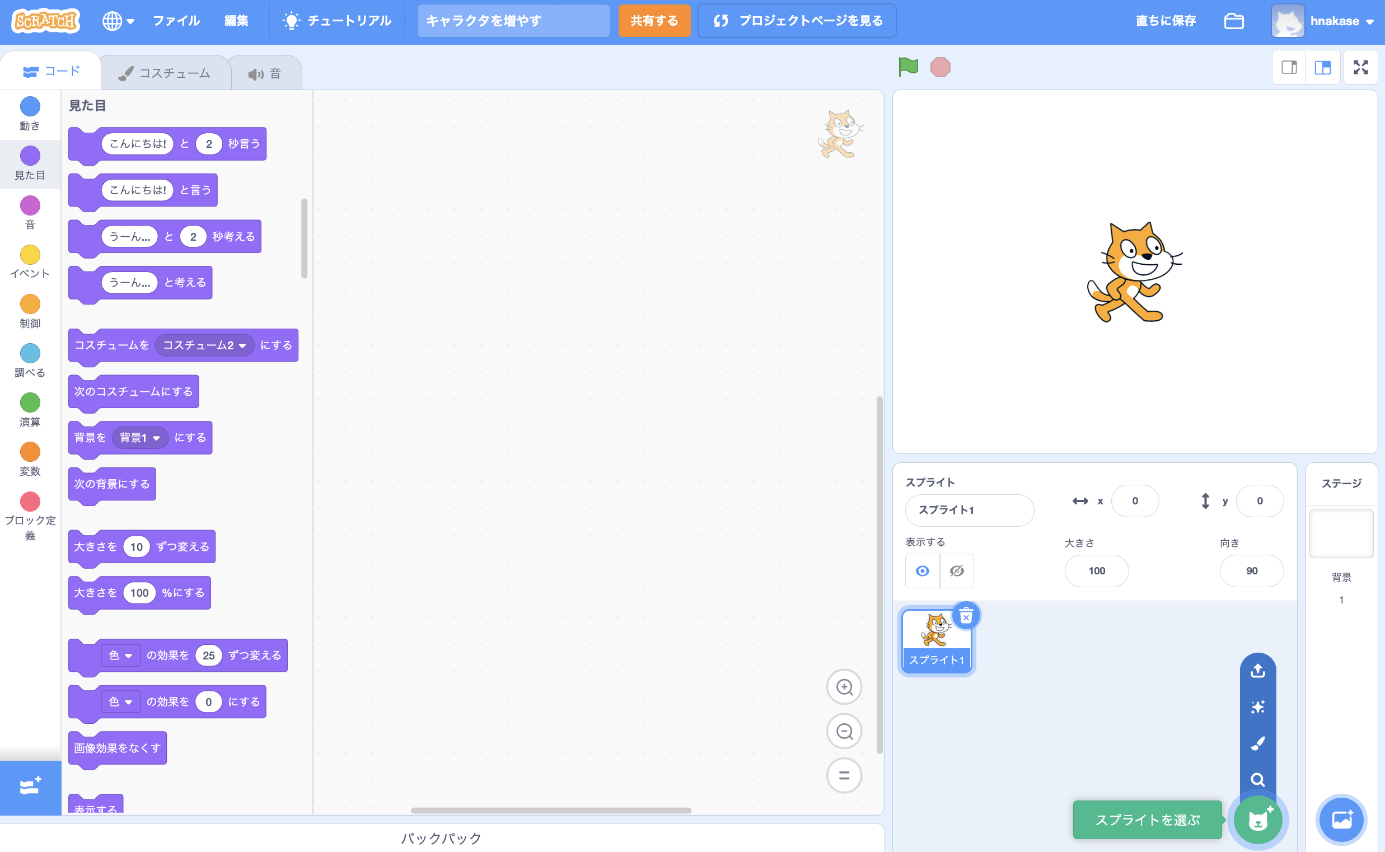
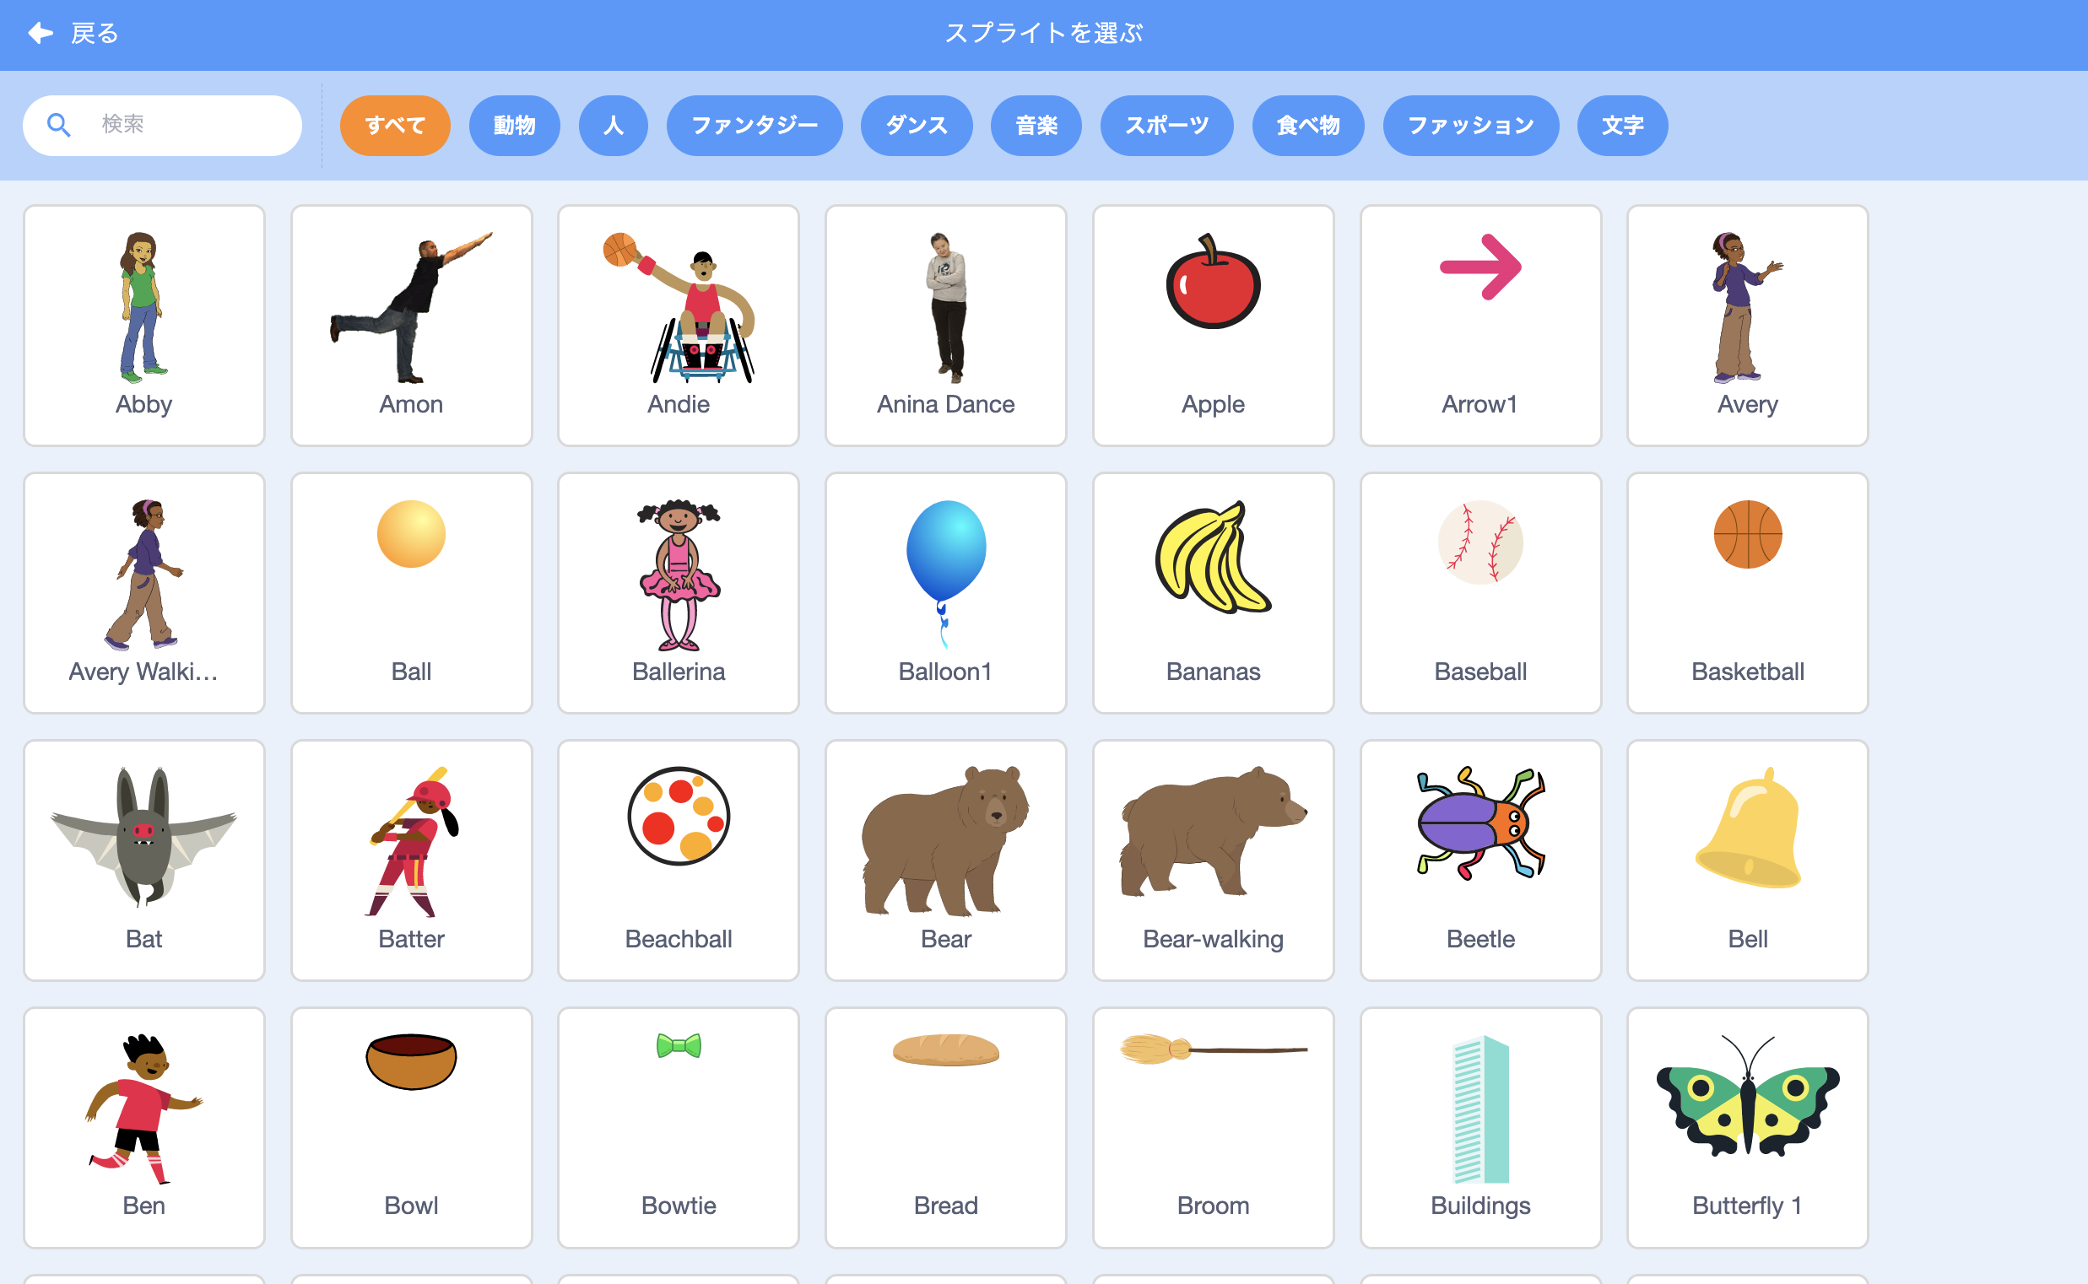
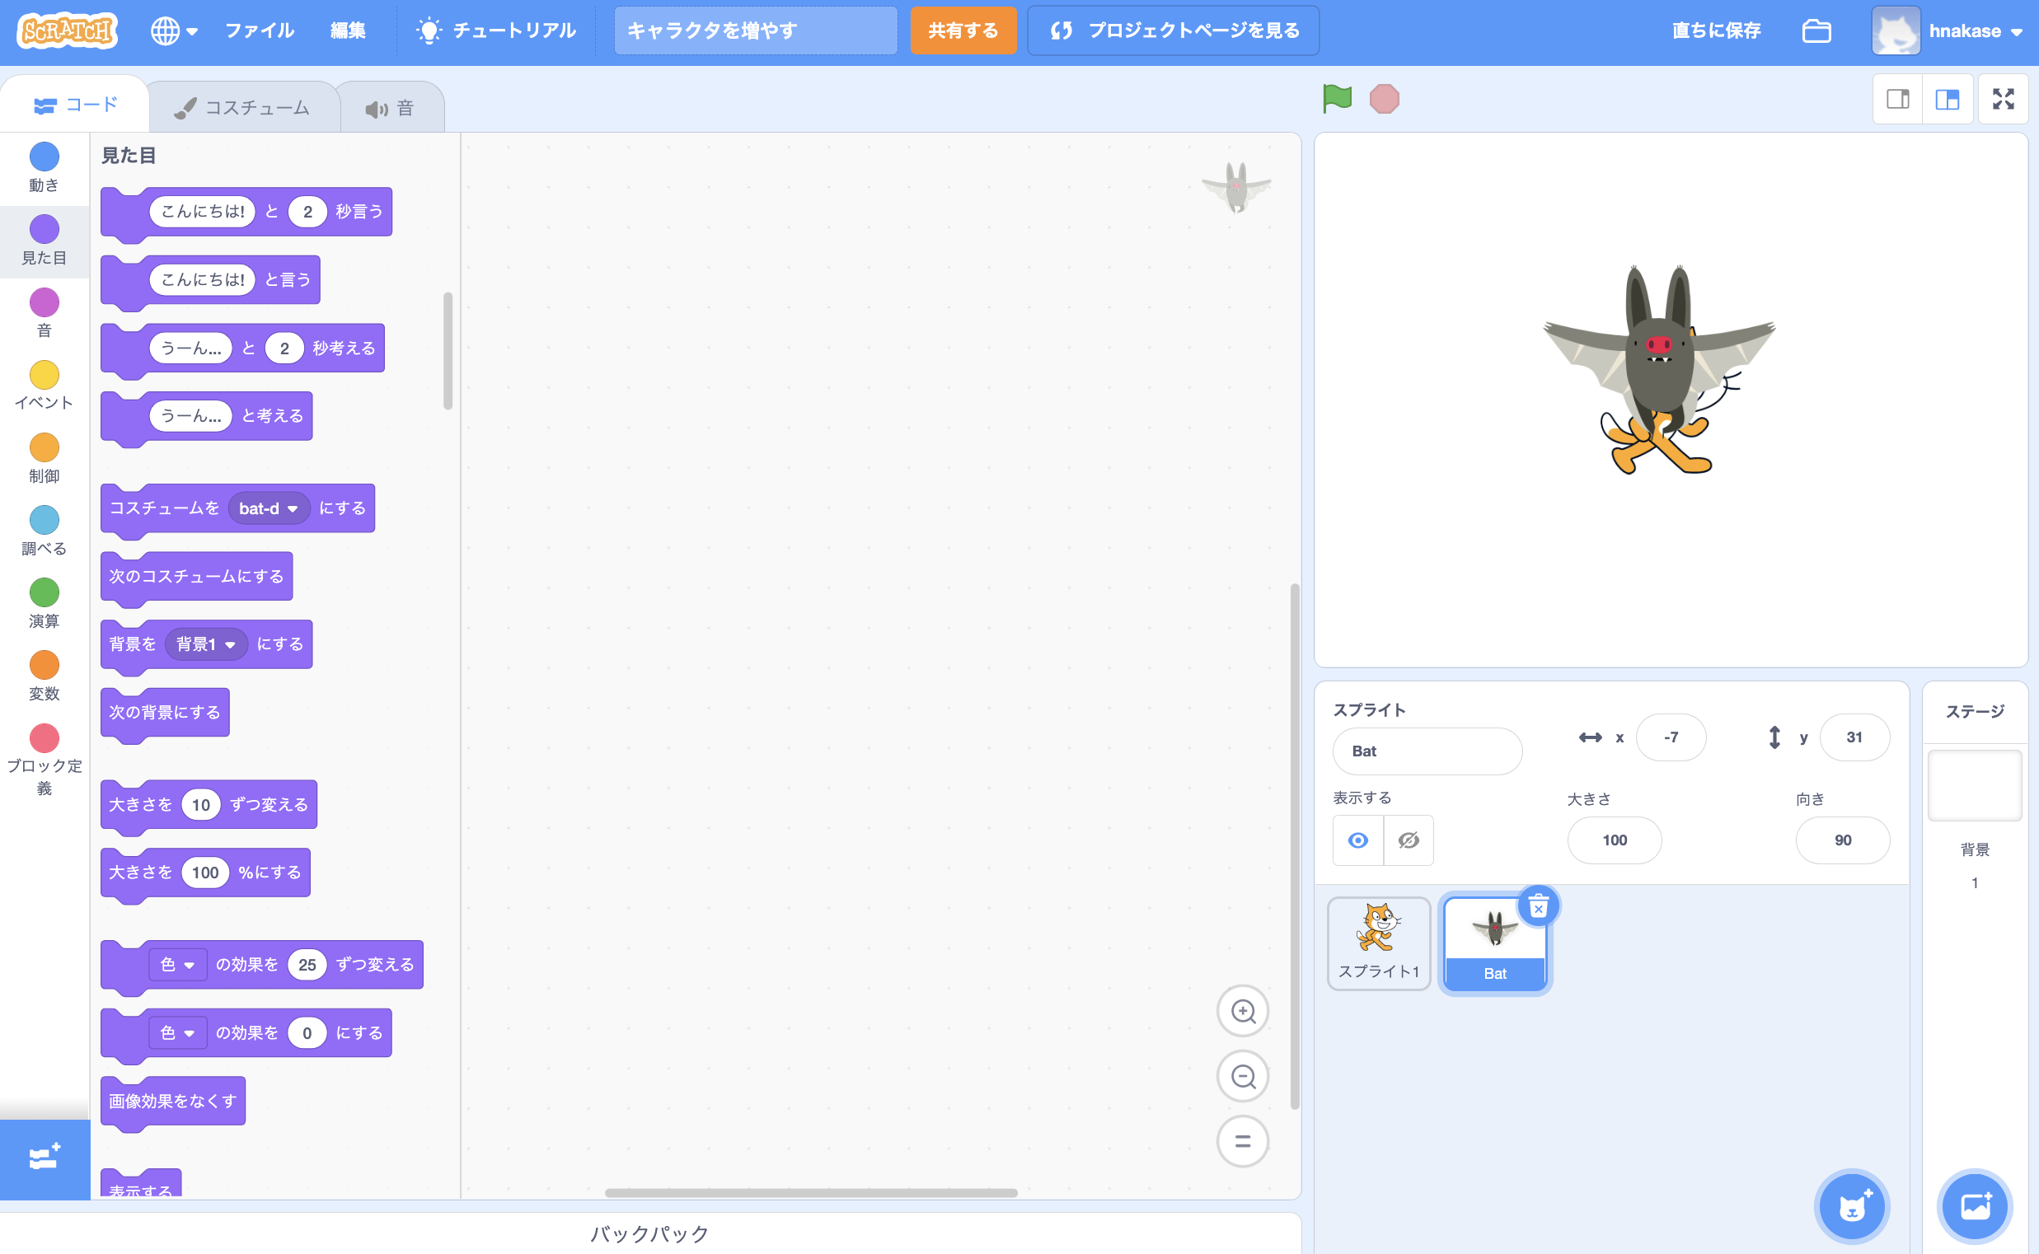
キャラクタの追加
1) スプライトを選ぶをクリック
ここをクリック
2) いろんなキャラクタが選べる
こうもりを選ぶ
3) 選んだこうもりが現れる

Slide 4
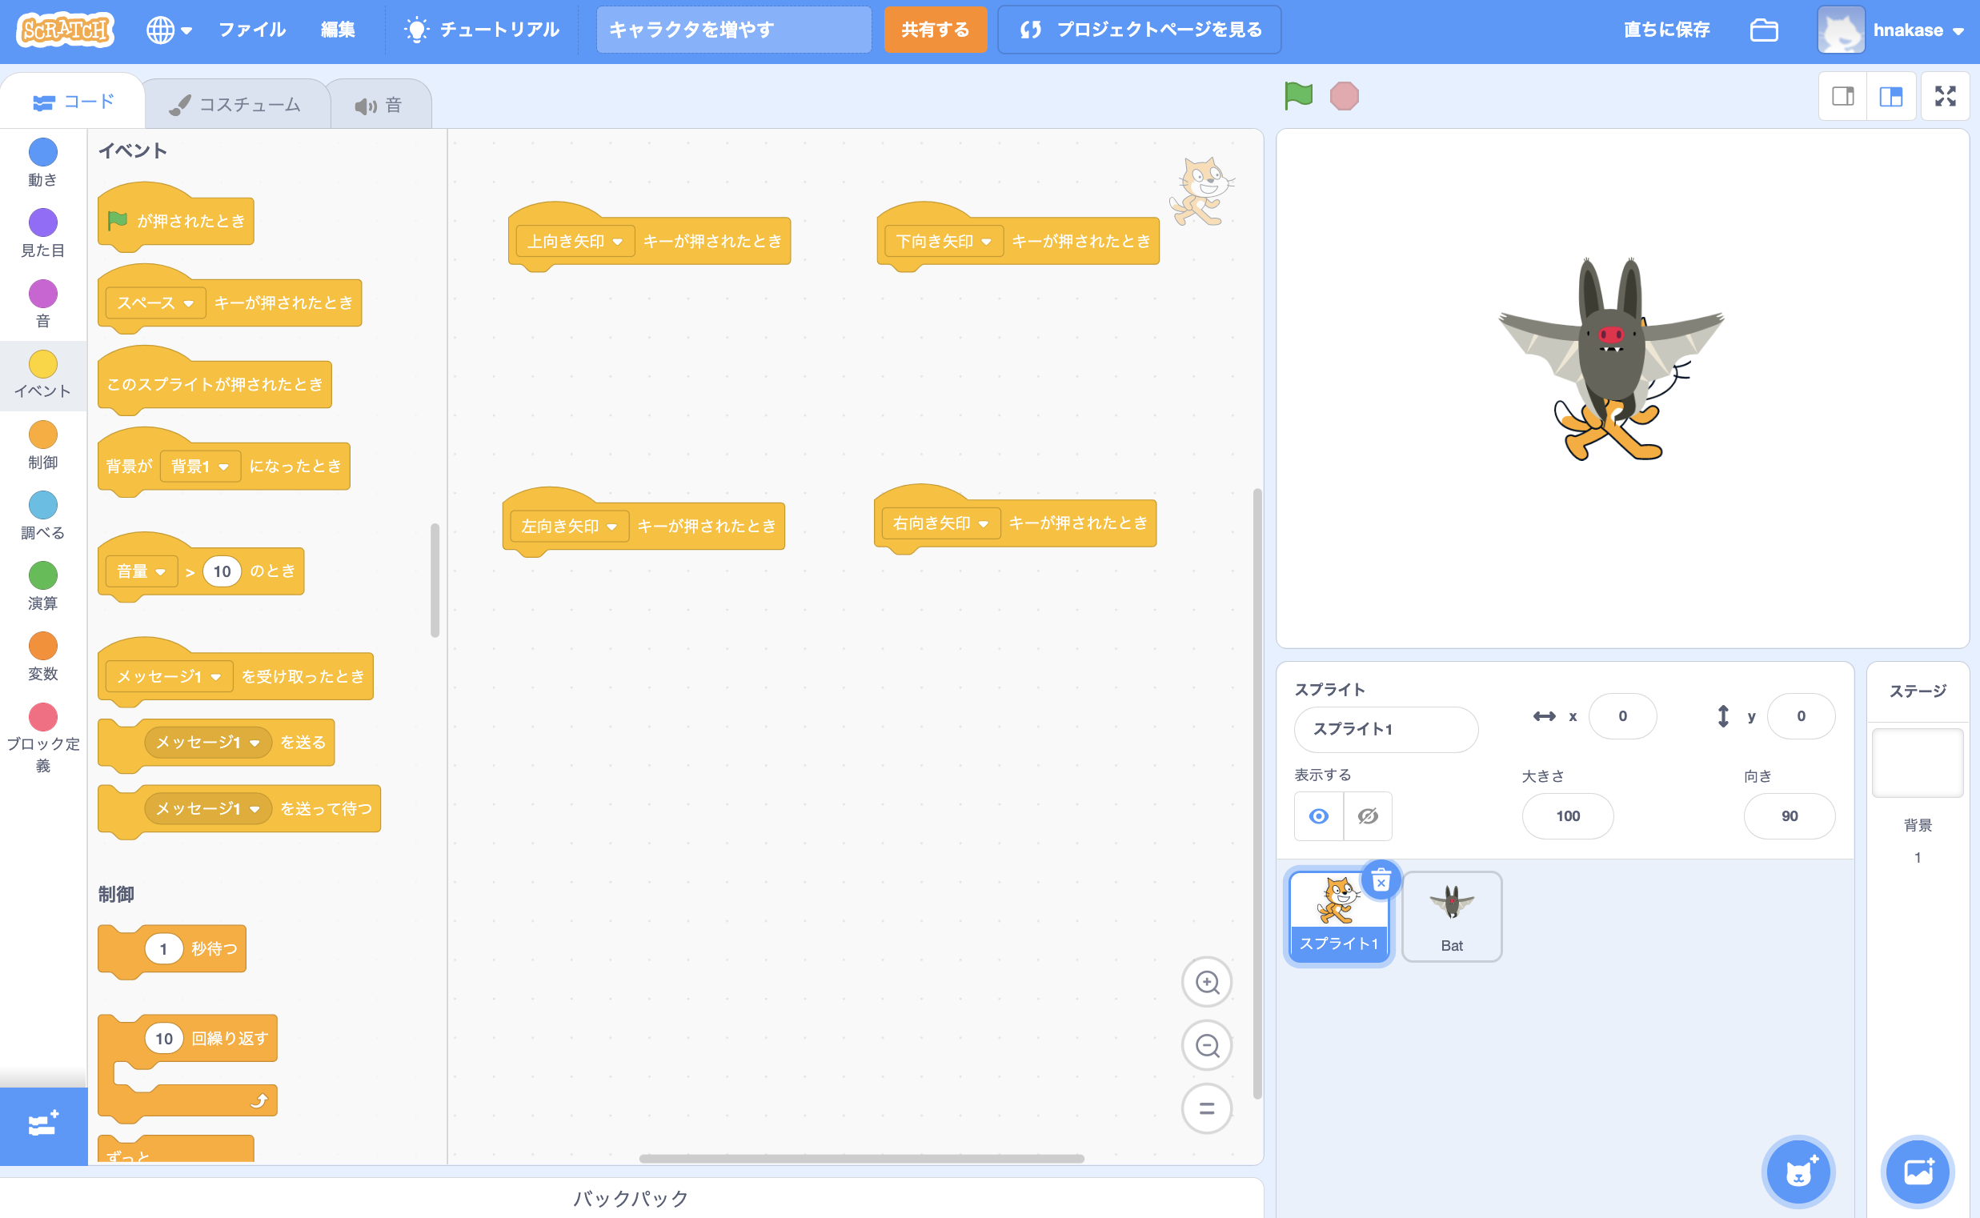
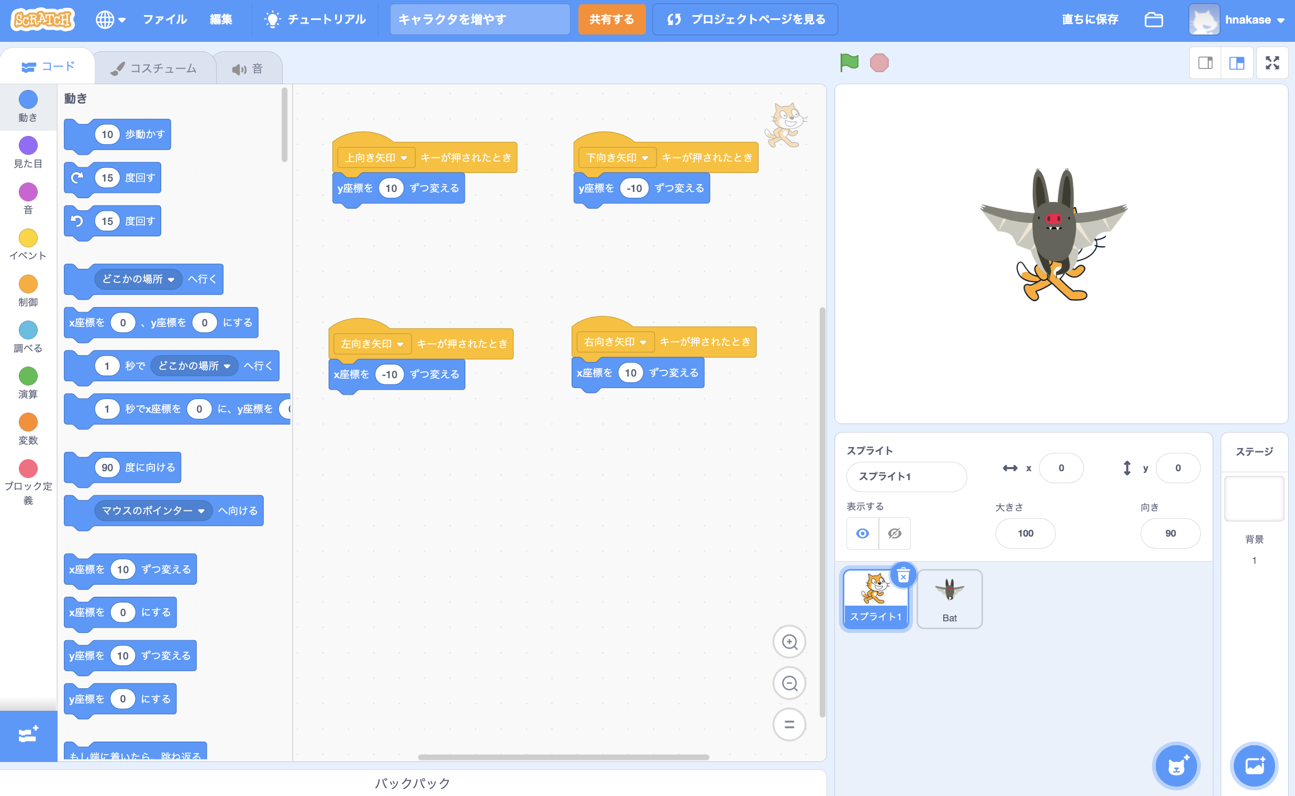
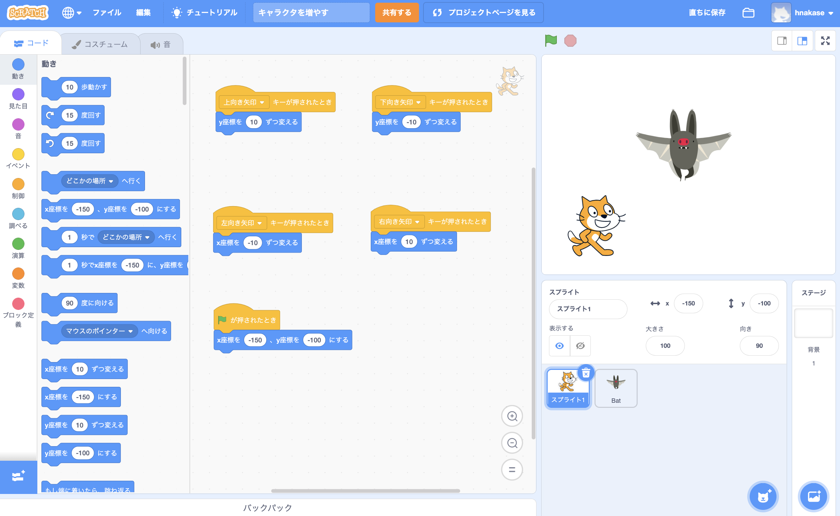
ネコの動きを決める

Slide 5
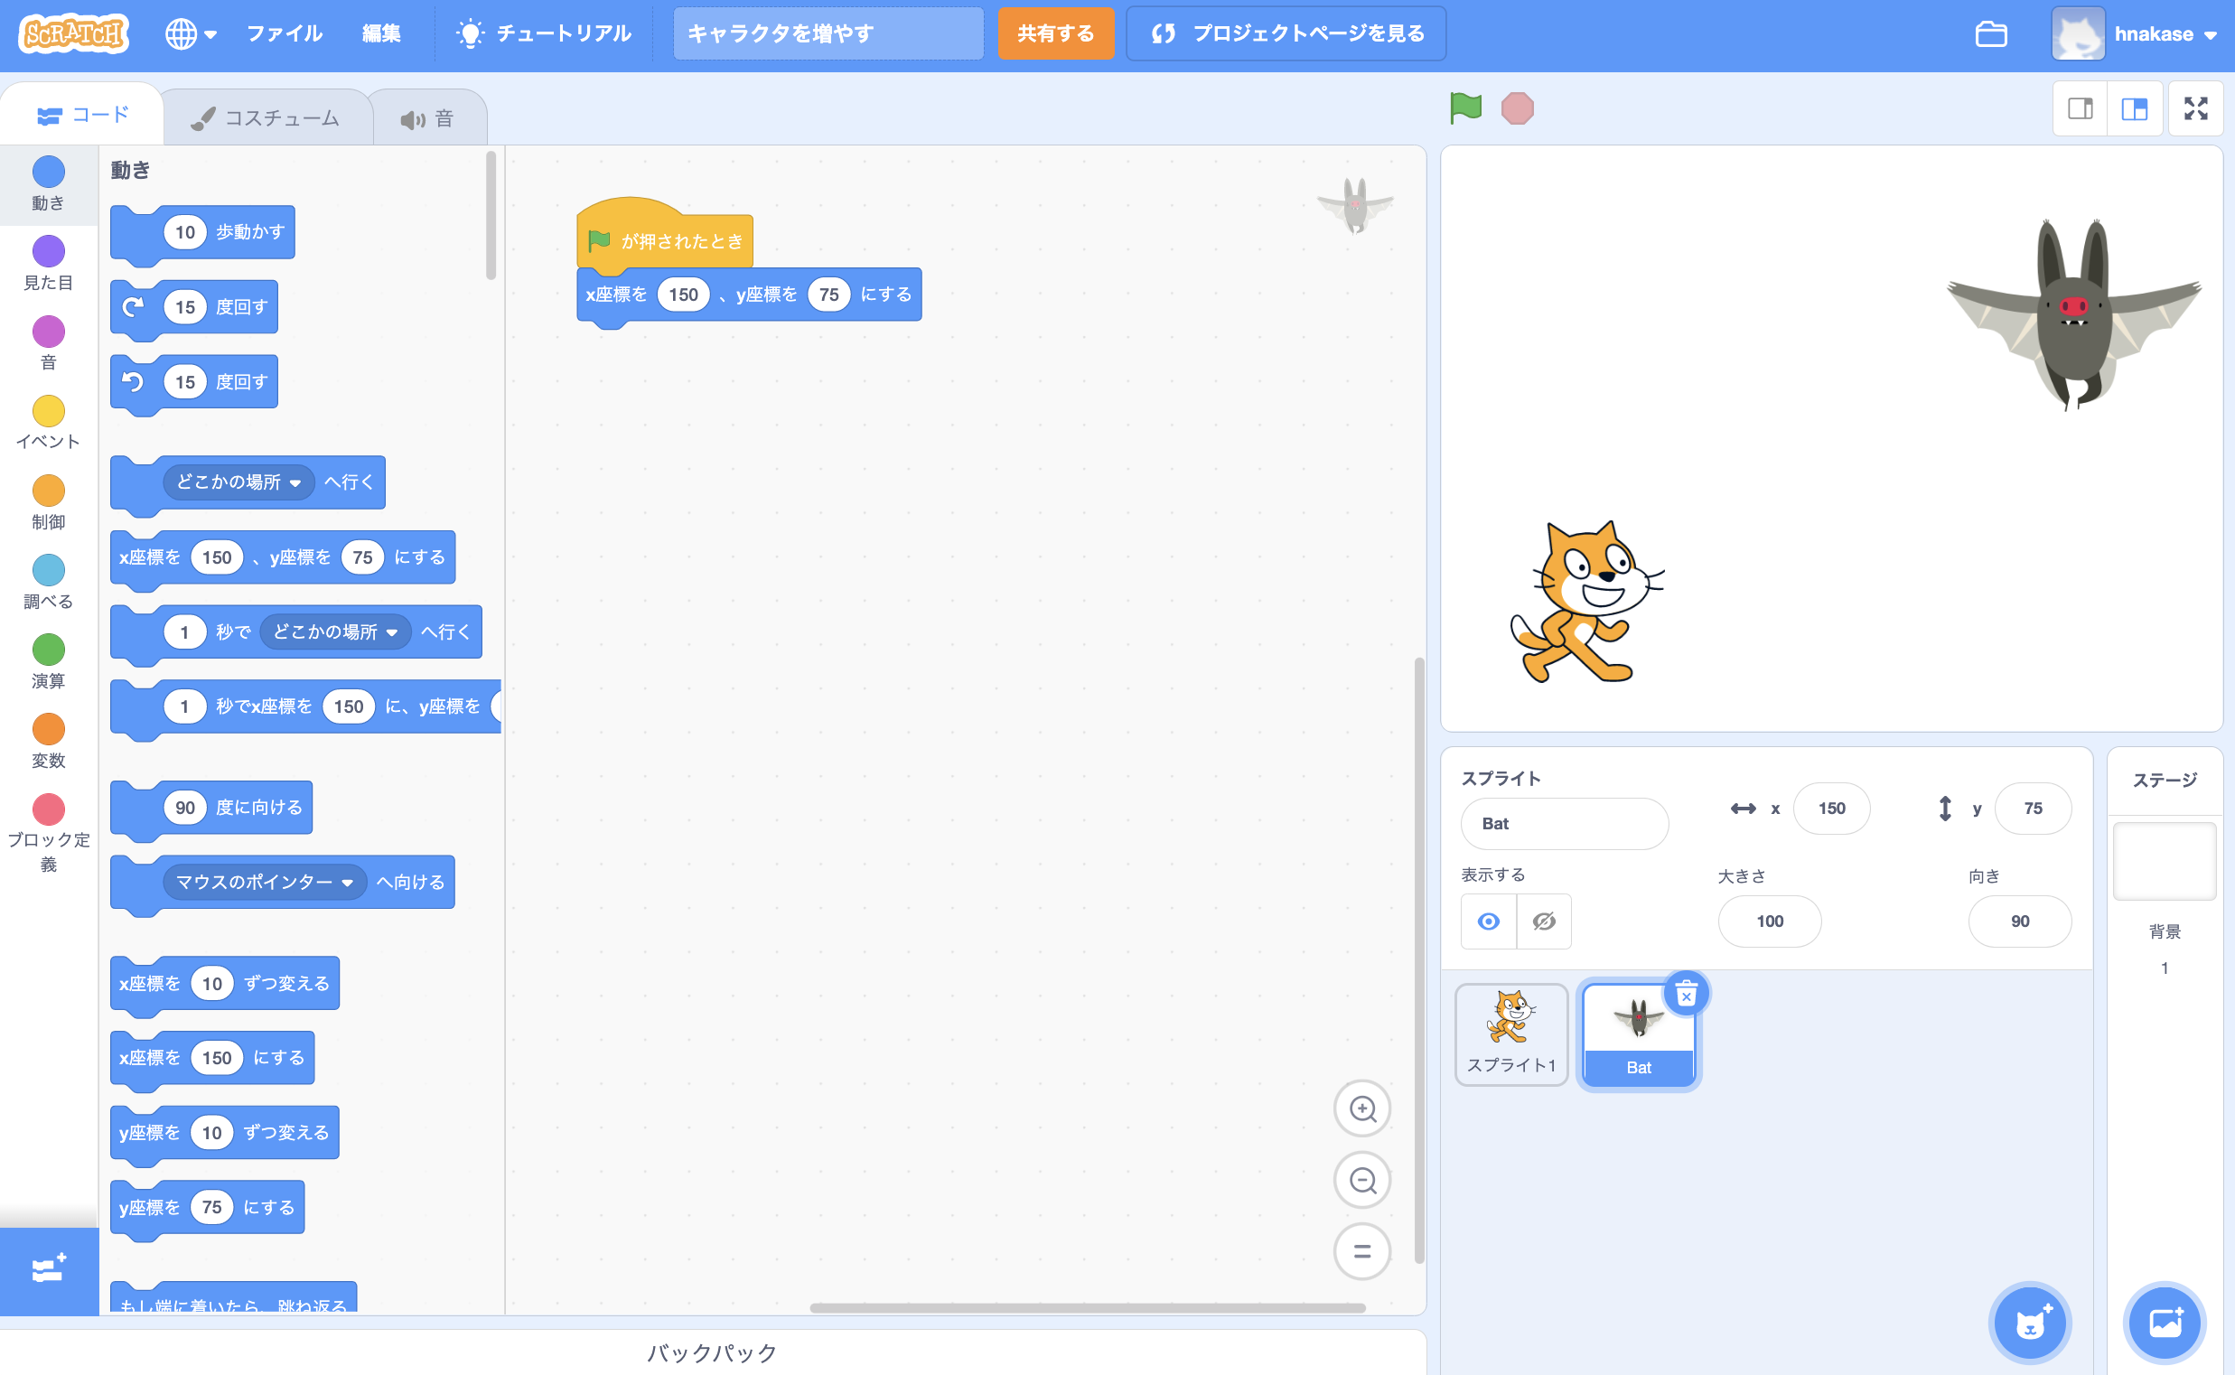
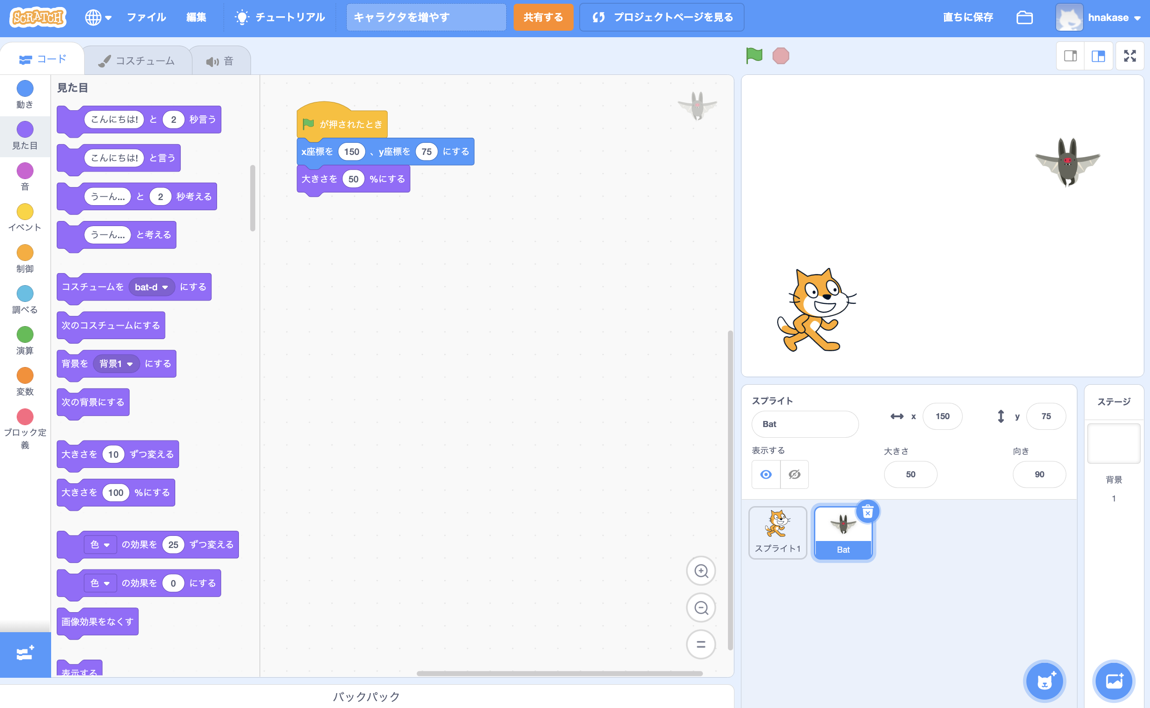
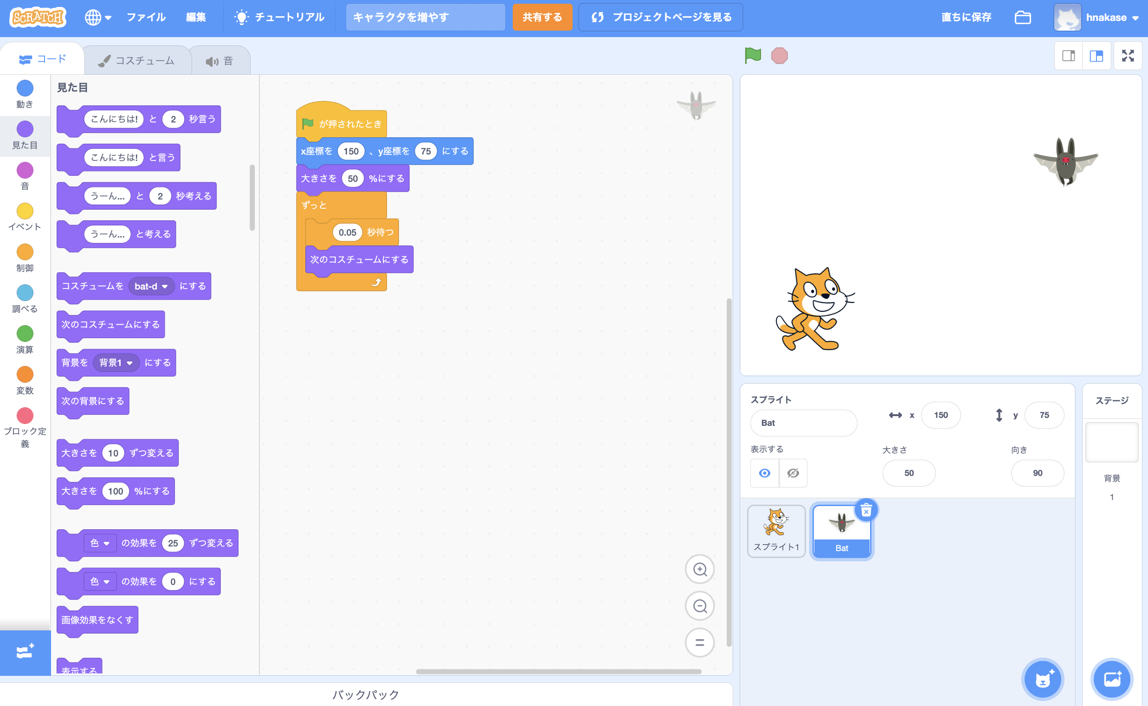
コウモリの初期設定
1) 最初の場所を決める
スプライトの欄でコウモリを選択する
2) こうもりの大きさを変える
3) こうもりのコスチュームを切り替える
100を50に変える

Slide 6
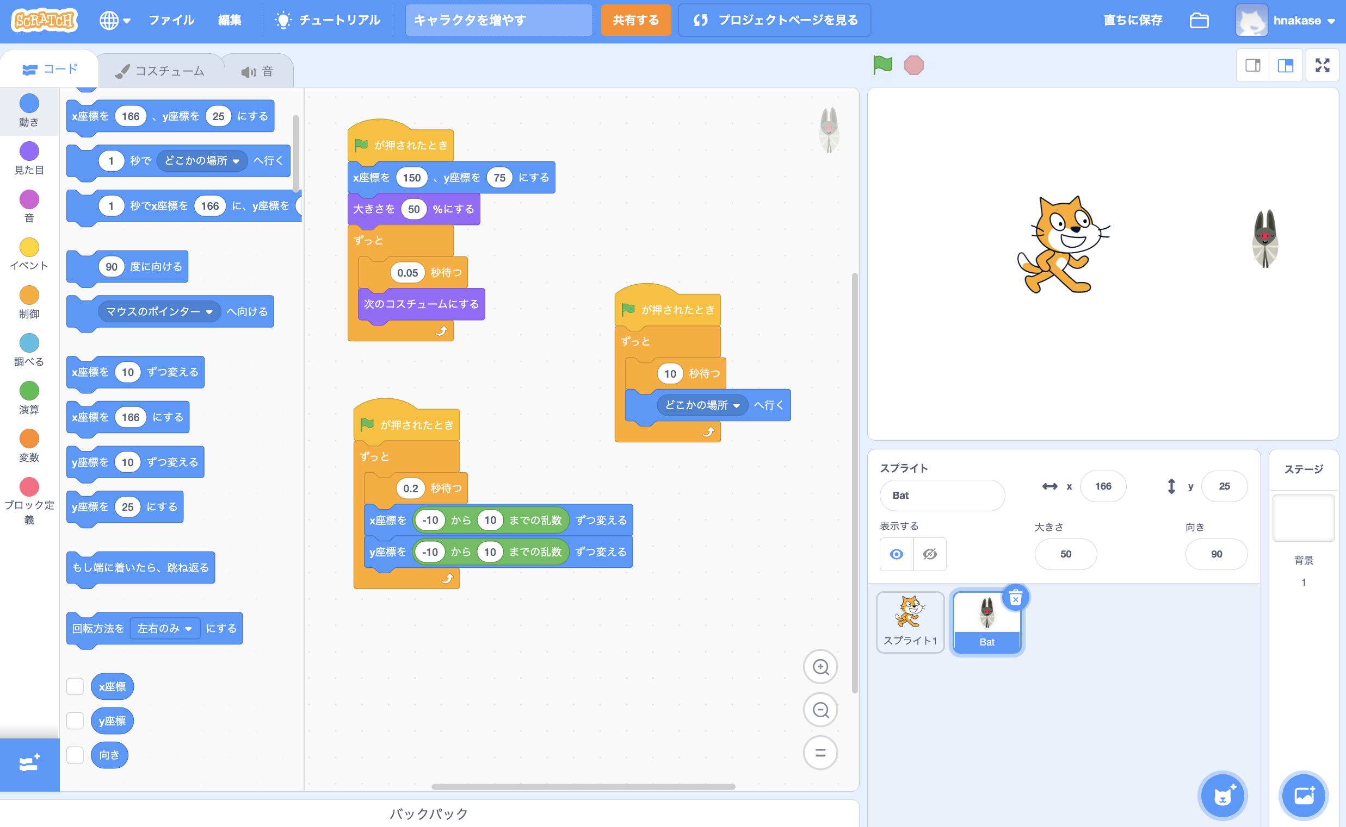
コウモリの動きを決める

Slide 7
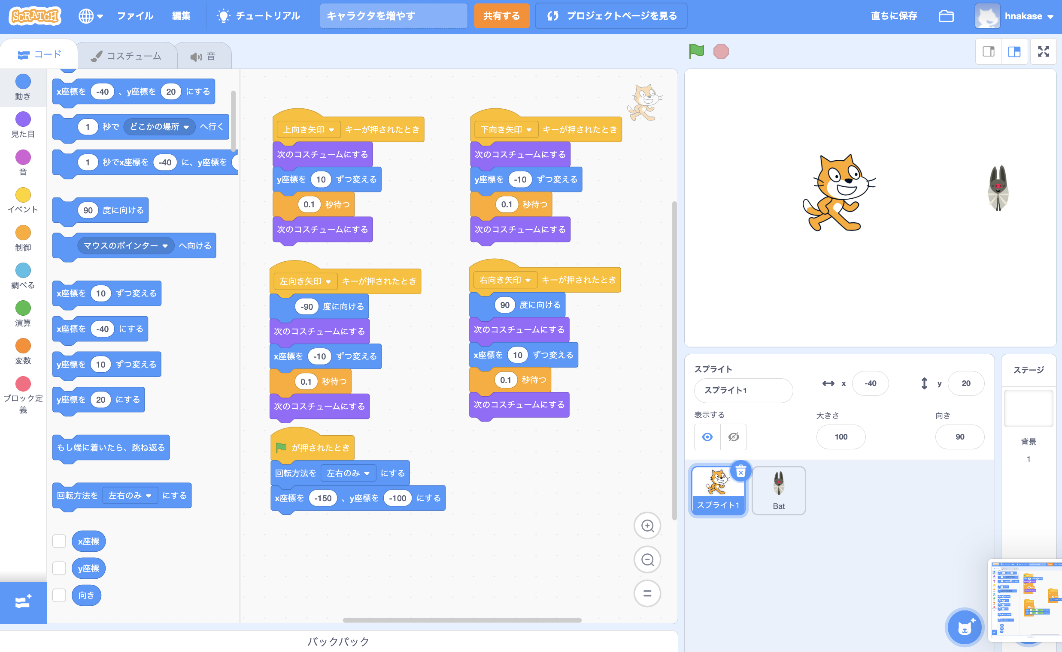
ネコも動いているように見せる

Slide 8
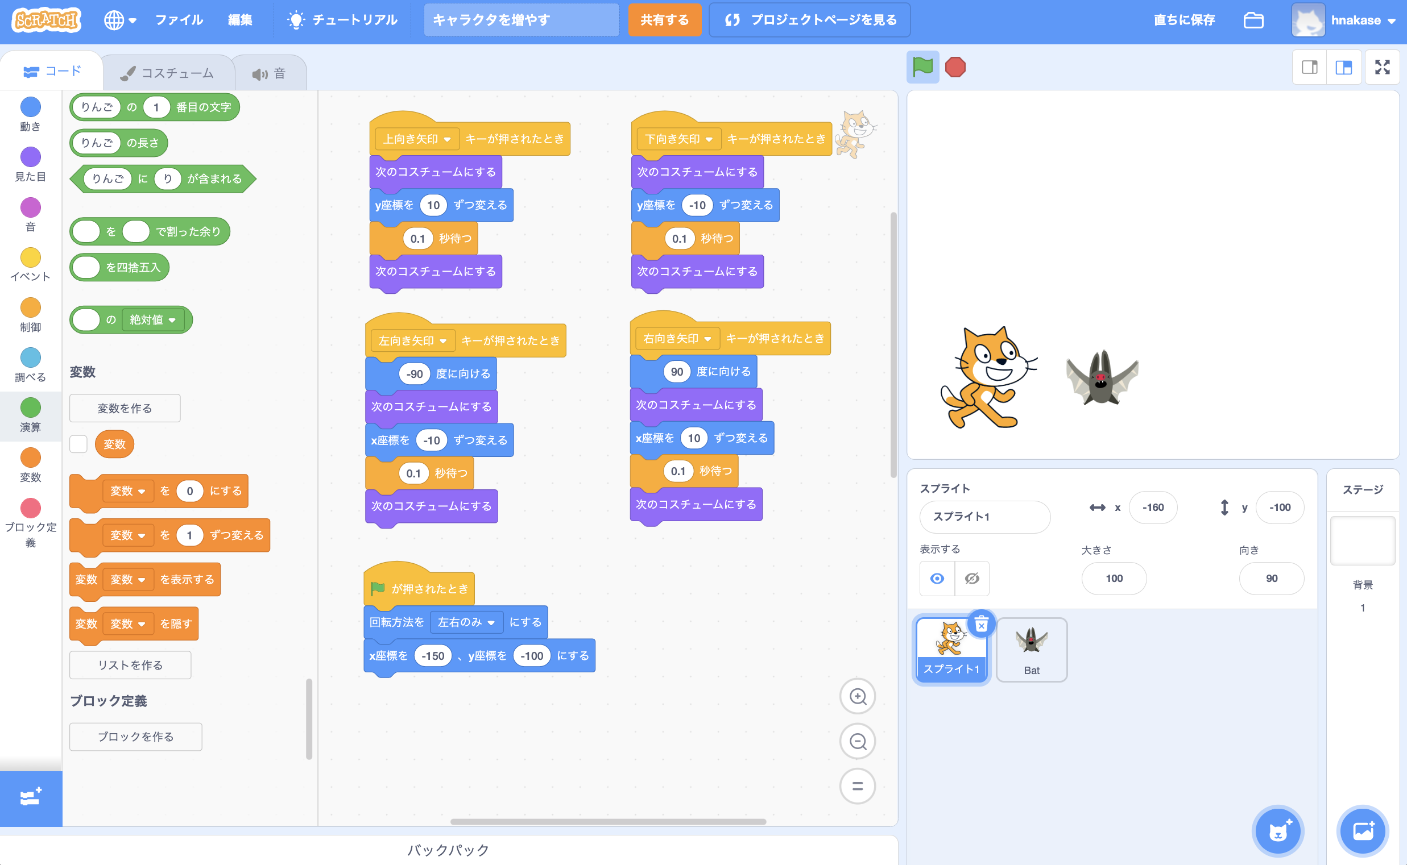
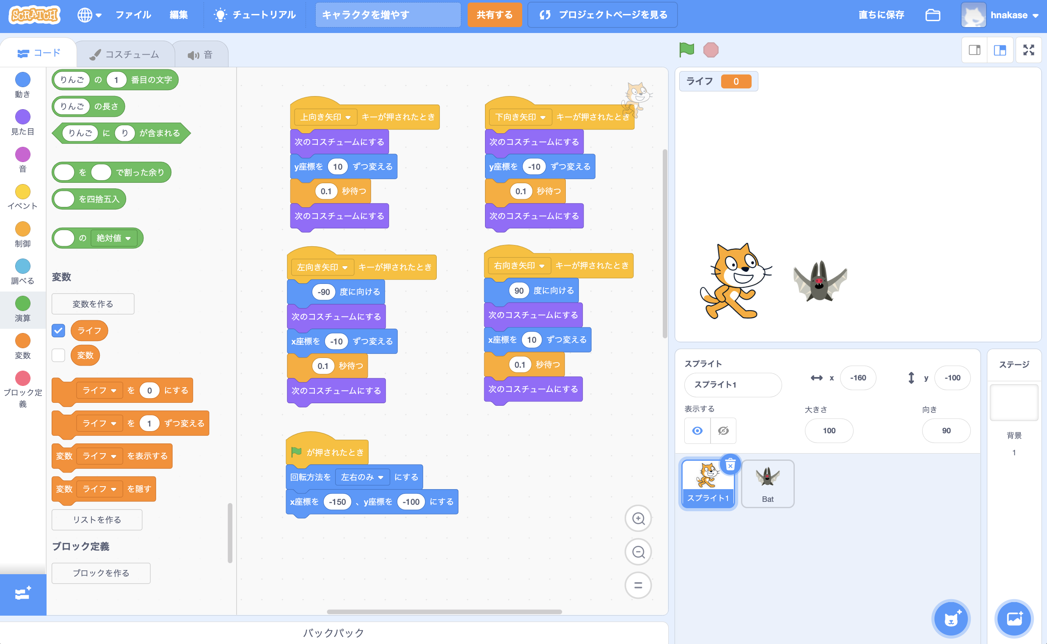
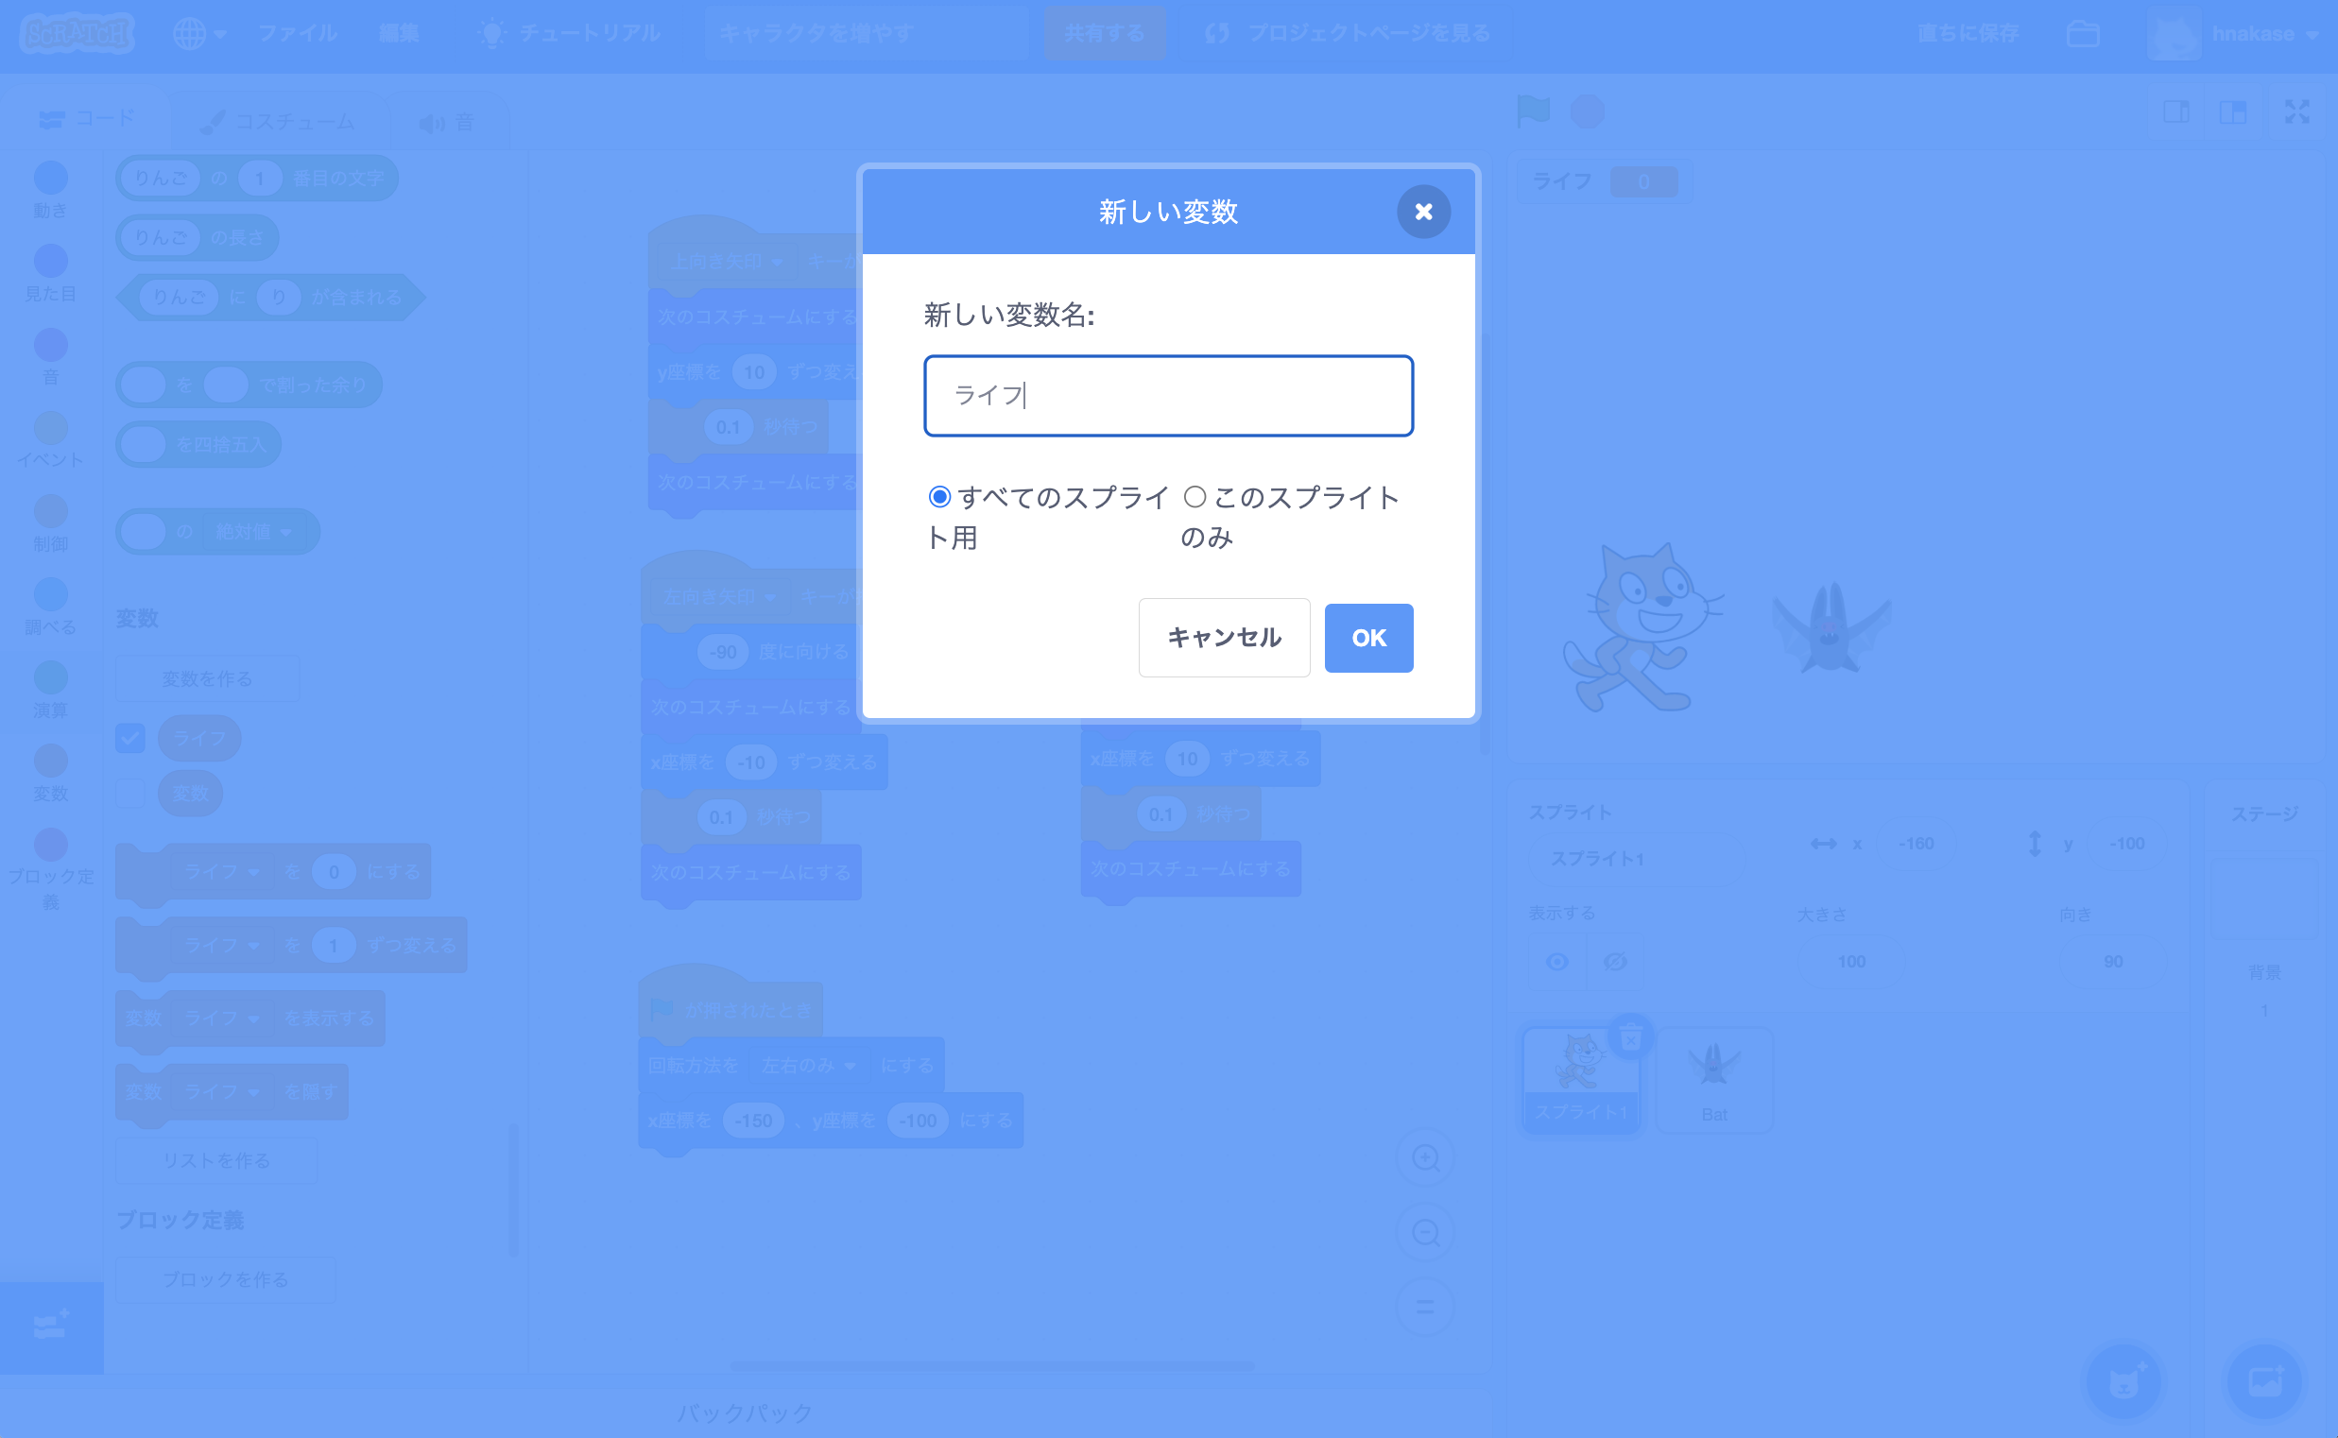
ライフの設定と接触の検出
1) ライフを記憶する変数を作る
”変数を作る”をクリック
2)変数の名前を入力
今回は「ライフ」で
変数「ライフ」が
できた！

Slide 9
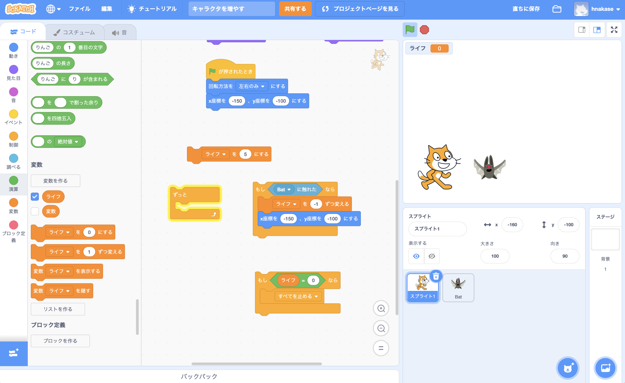
ライフを変化させる
変数を変えるブロックを作る

Slide 10
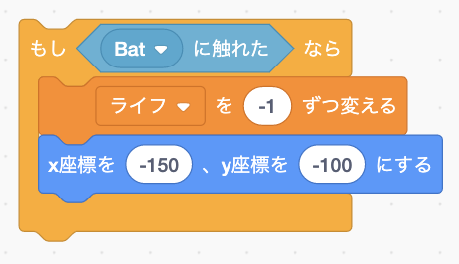
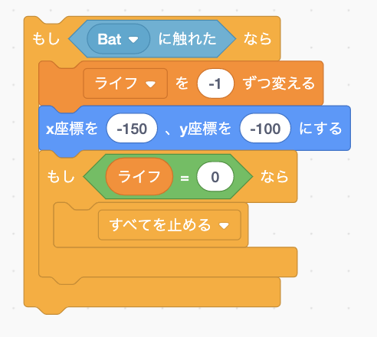
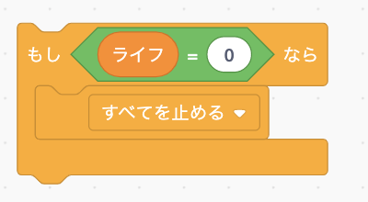
変数「ライフ」を変化させる
ネコがコウモリに触れたら１減らす
1) コウモリに触れたら
ライフを1減らす→-1ずつ変える
3) ２つのブロックを組み合わせる
ライフが0になるのは、
コウモリに触れて1減らされた後だけなので、
コウモリに触れたら、の”もし”の中に入れる
ネコを最初にいた場所に戻す
2) ライフが０になったらGameOver

Slide 11
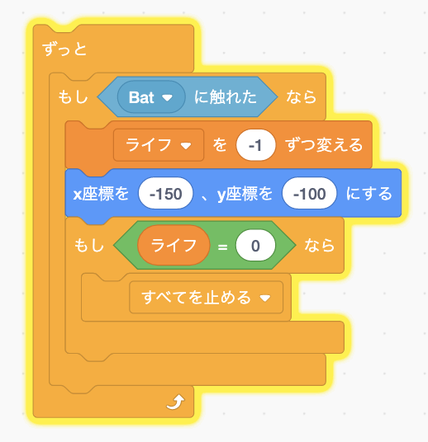
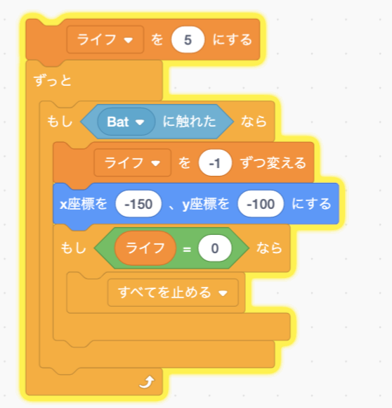
ライフの状態を常にチェックする
最初にライフの初期値を決める
“ずっと”の中にいれて、いつもチェックさせる
2) 変数「ライフ」の初期値を5にする

Slide 12
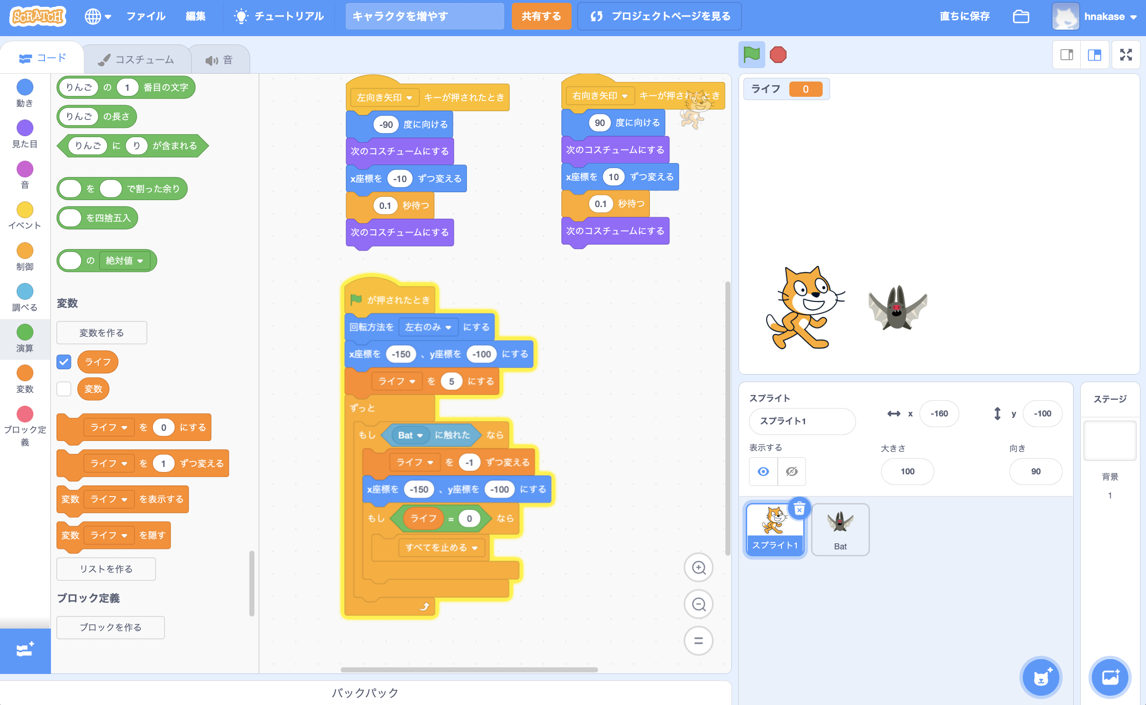
ライフが0になって
ゲームが終わるところまでできた

Slide 13
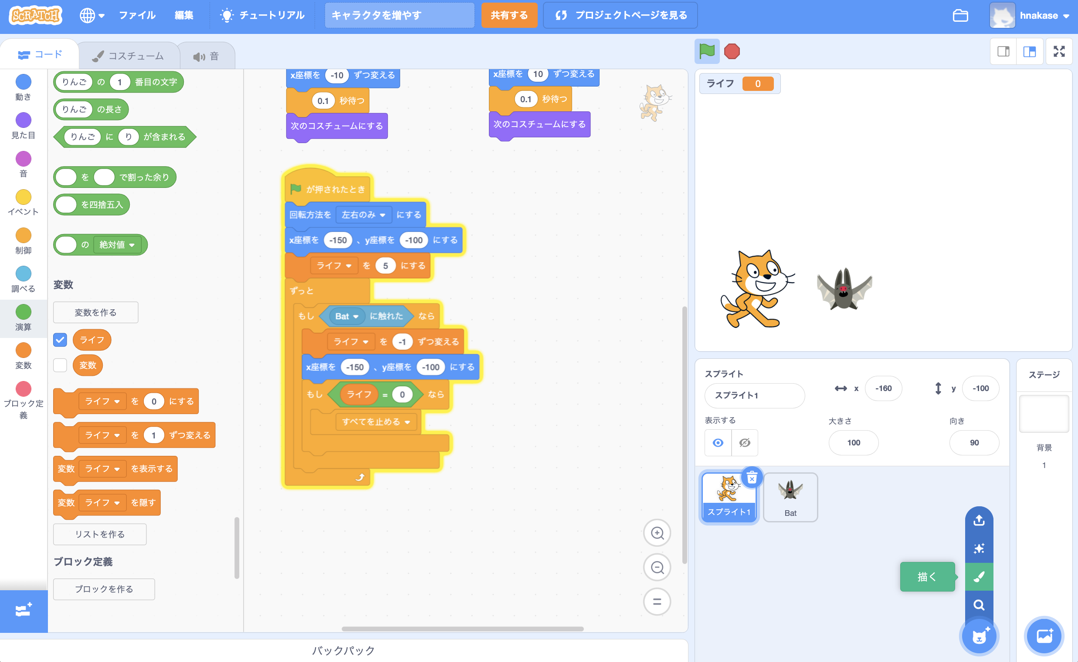
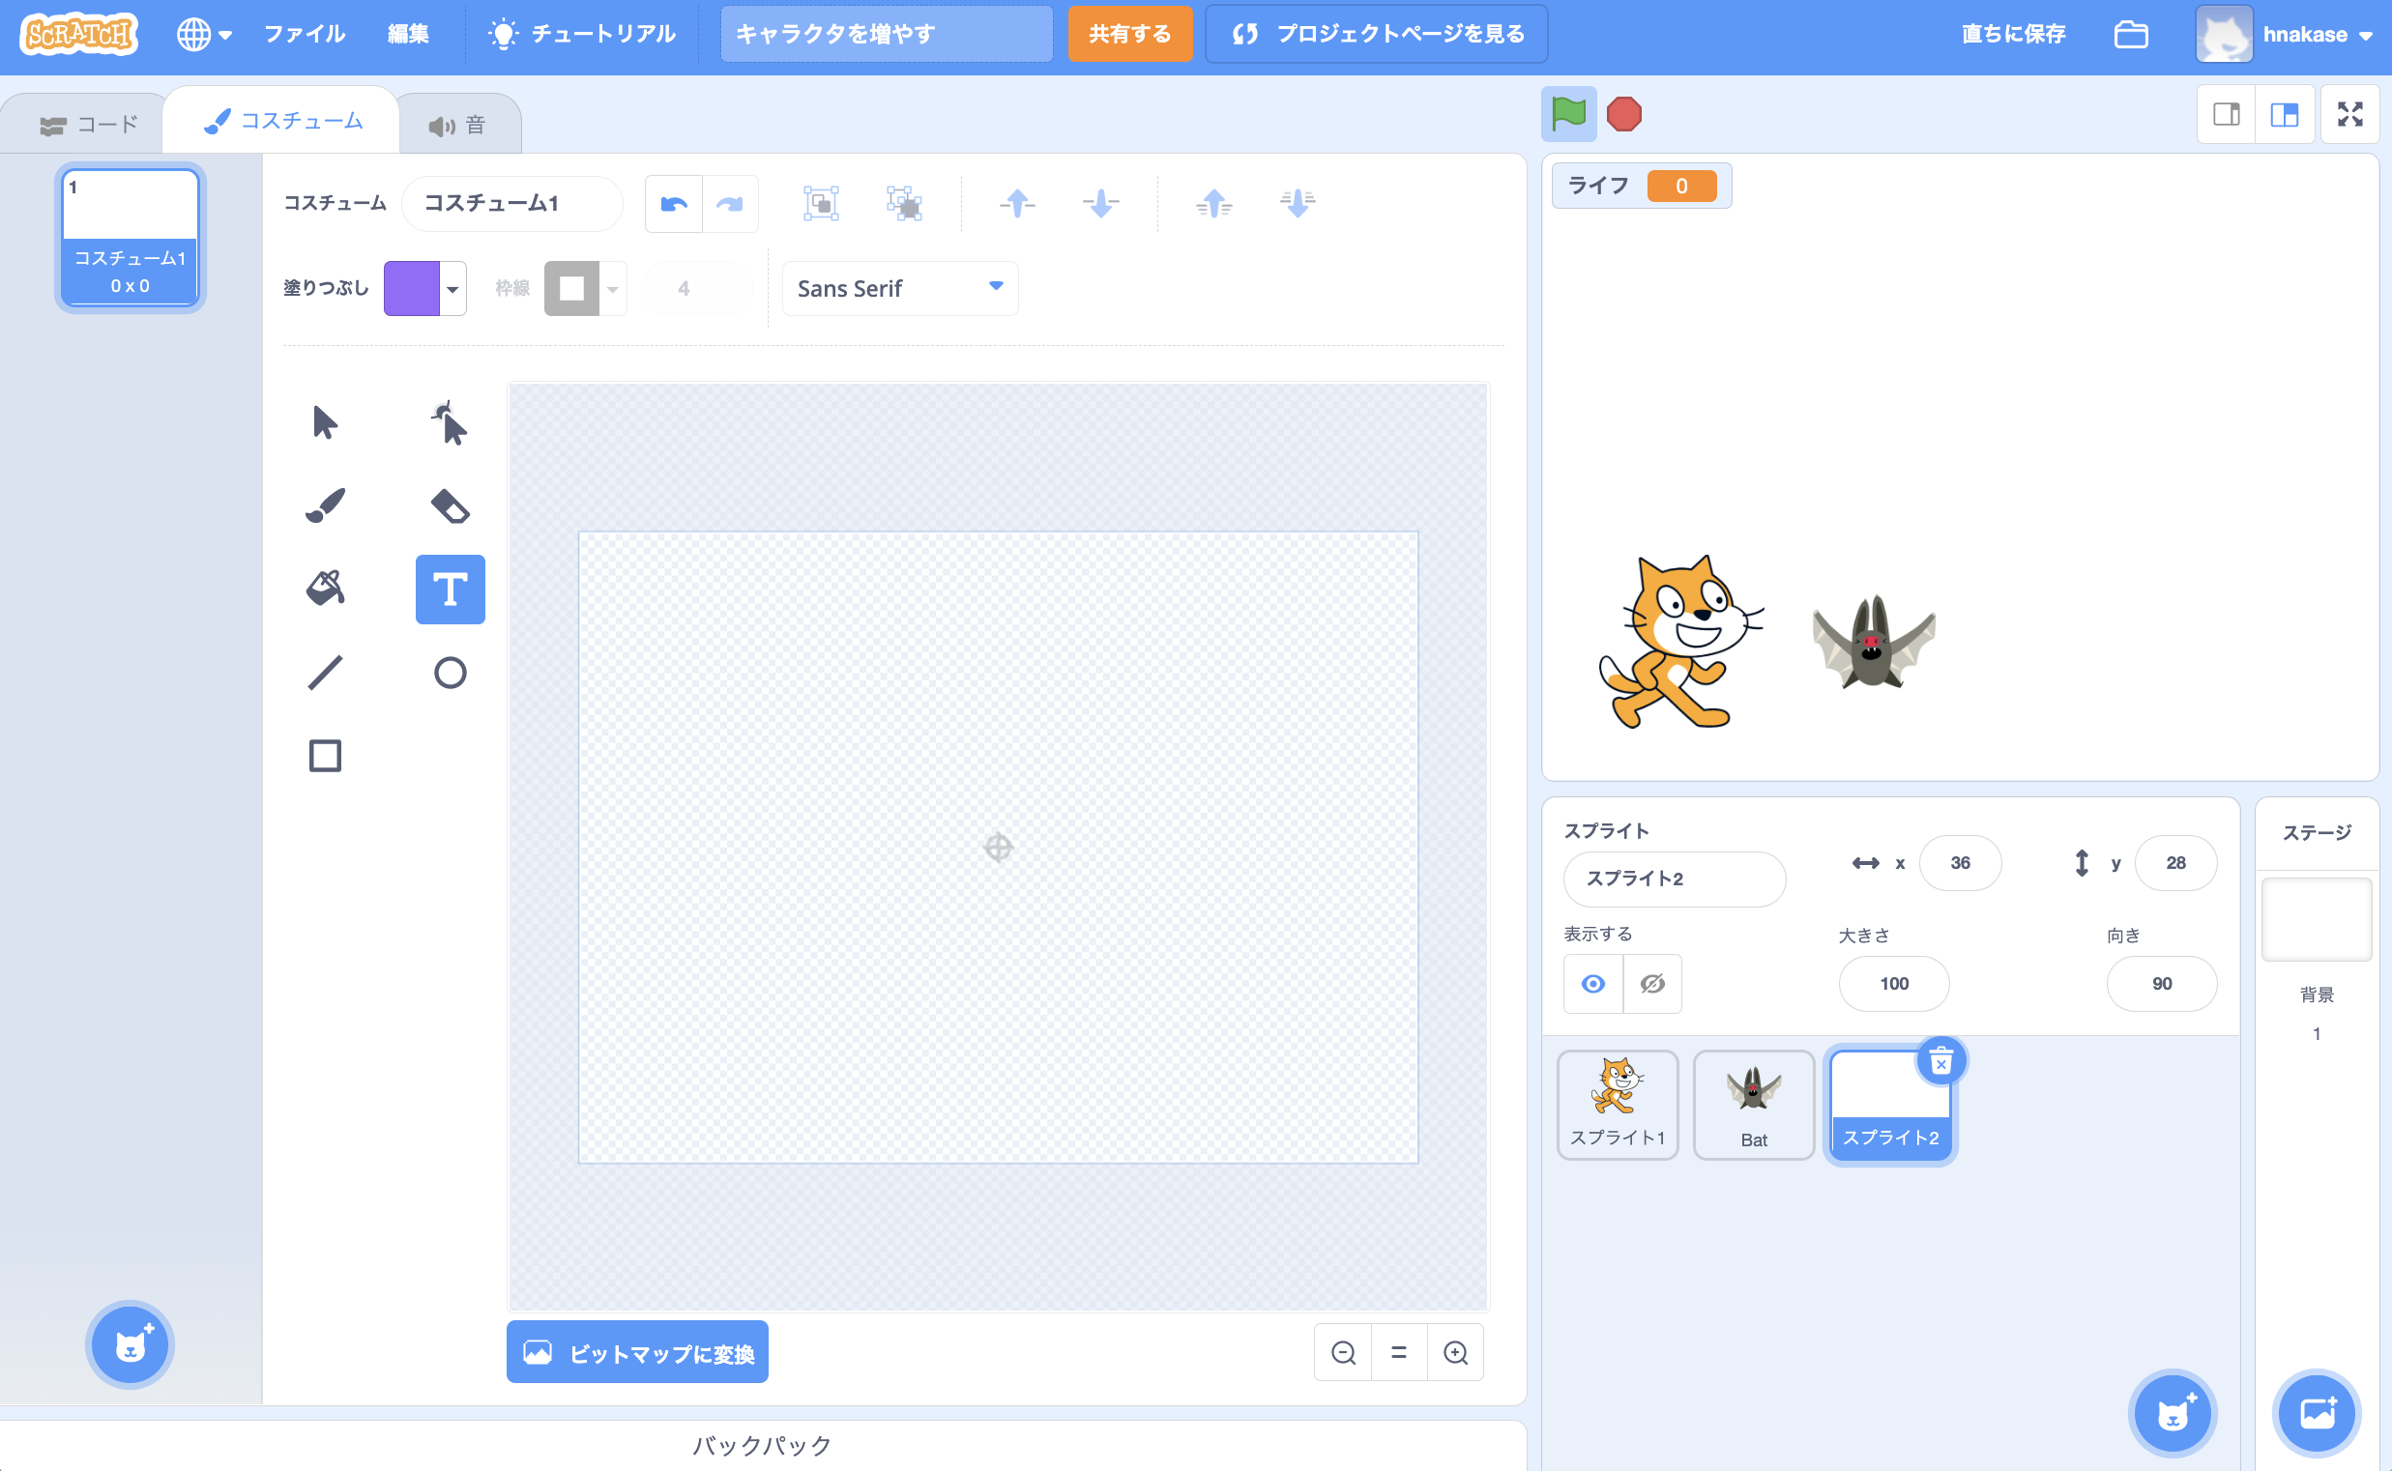
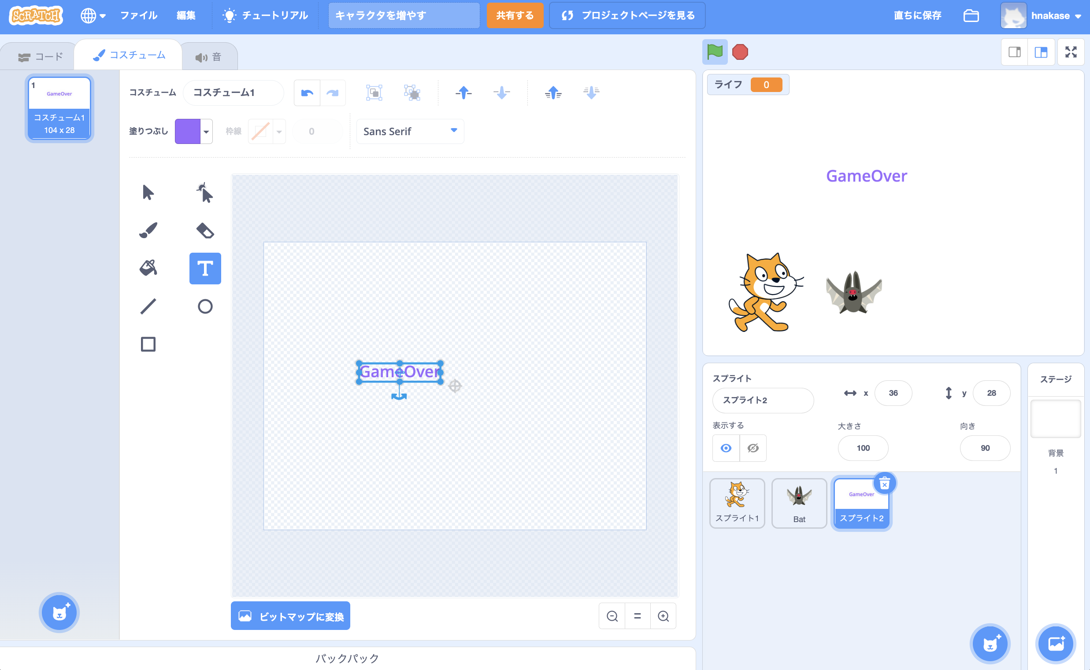
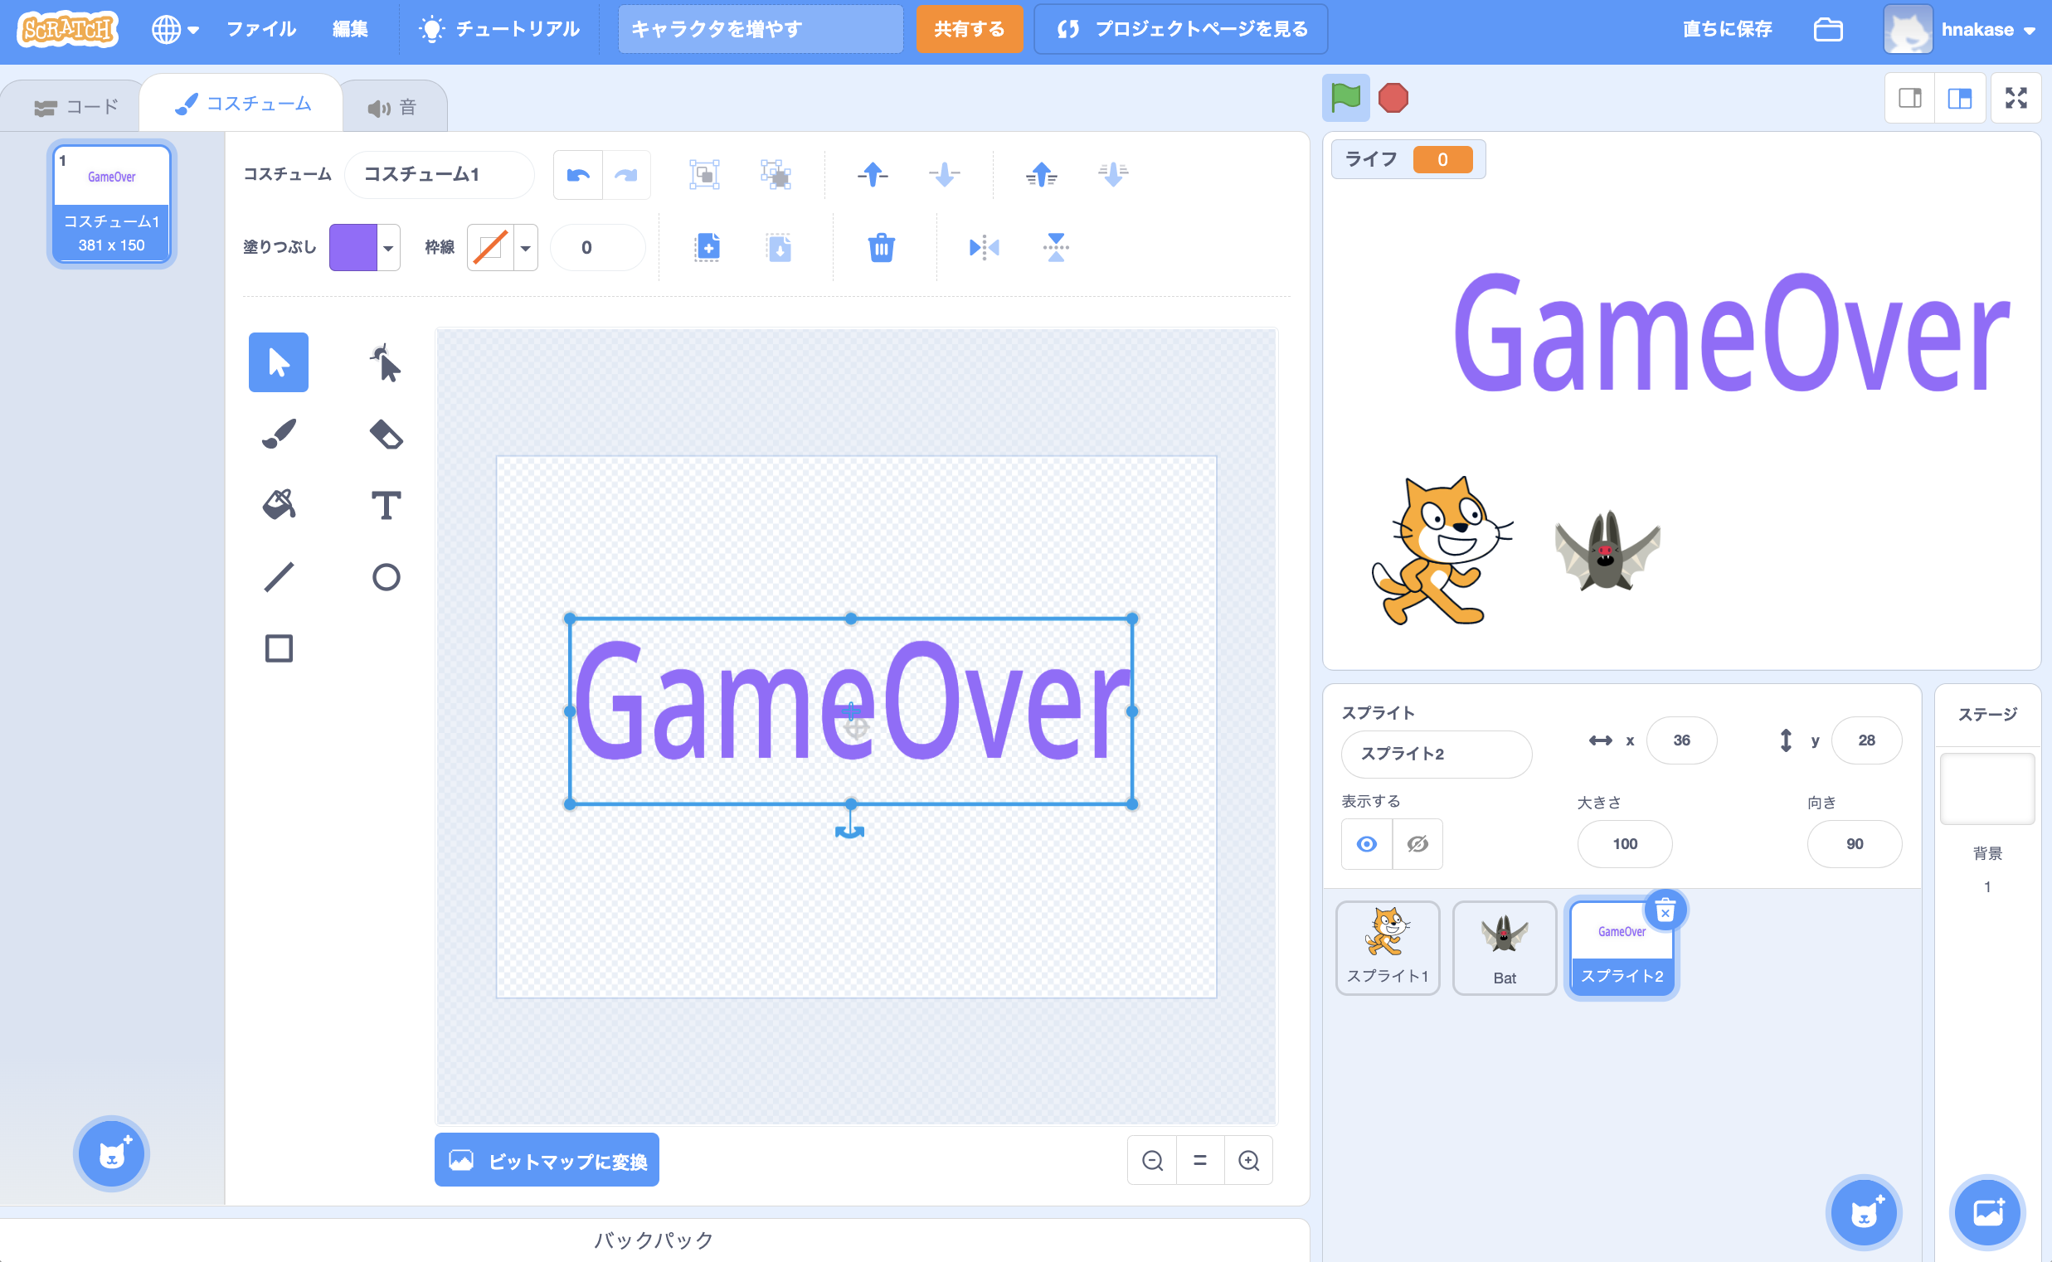
ゲームオーバーの表示を作る
1）スプライトのエリアで「描く」を選ぶ
2）デザイン画面で、文字入力を選ぶ
4) 文字を好きな大きさに変える
色を変えても良い
3) ”GameOver”と書く

Slide 14
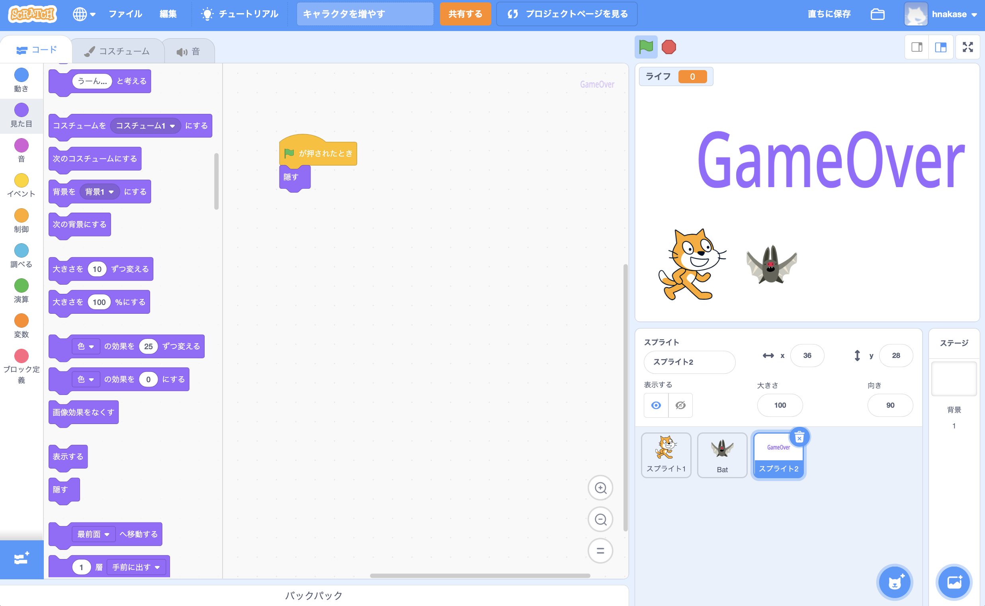
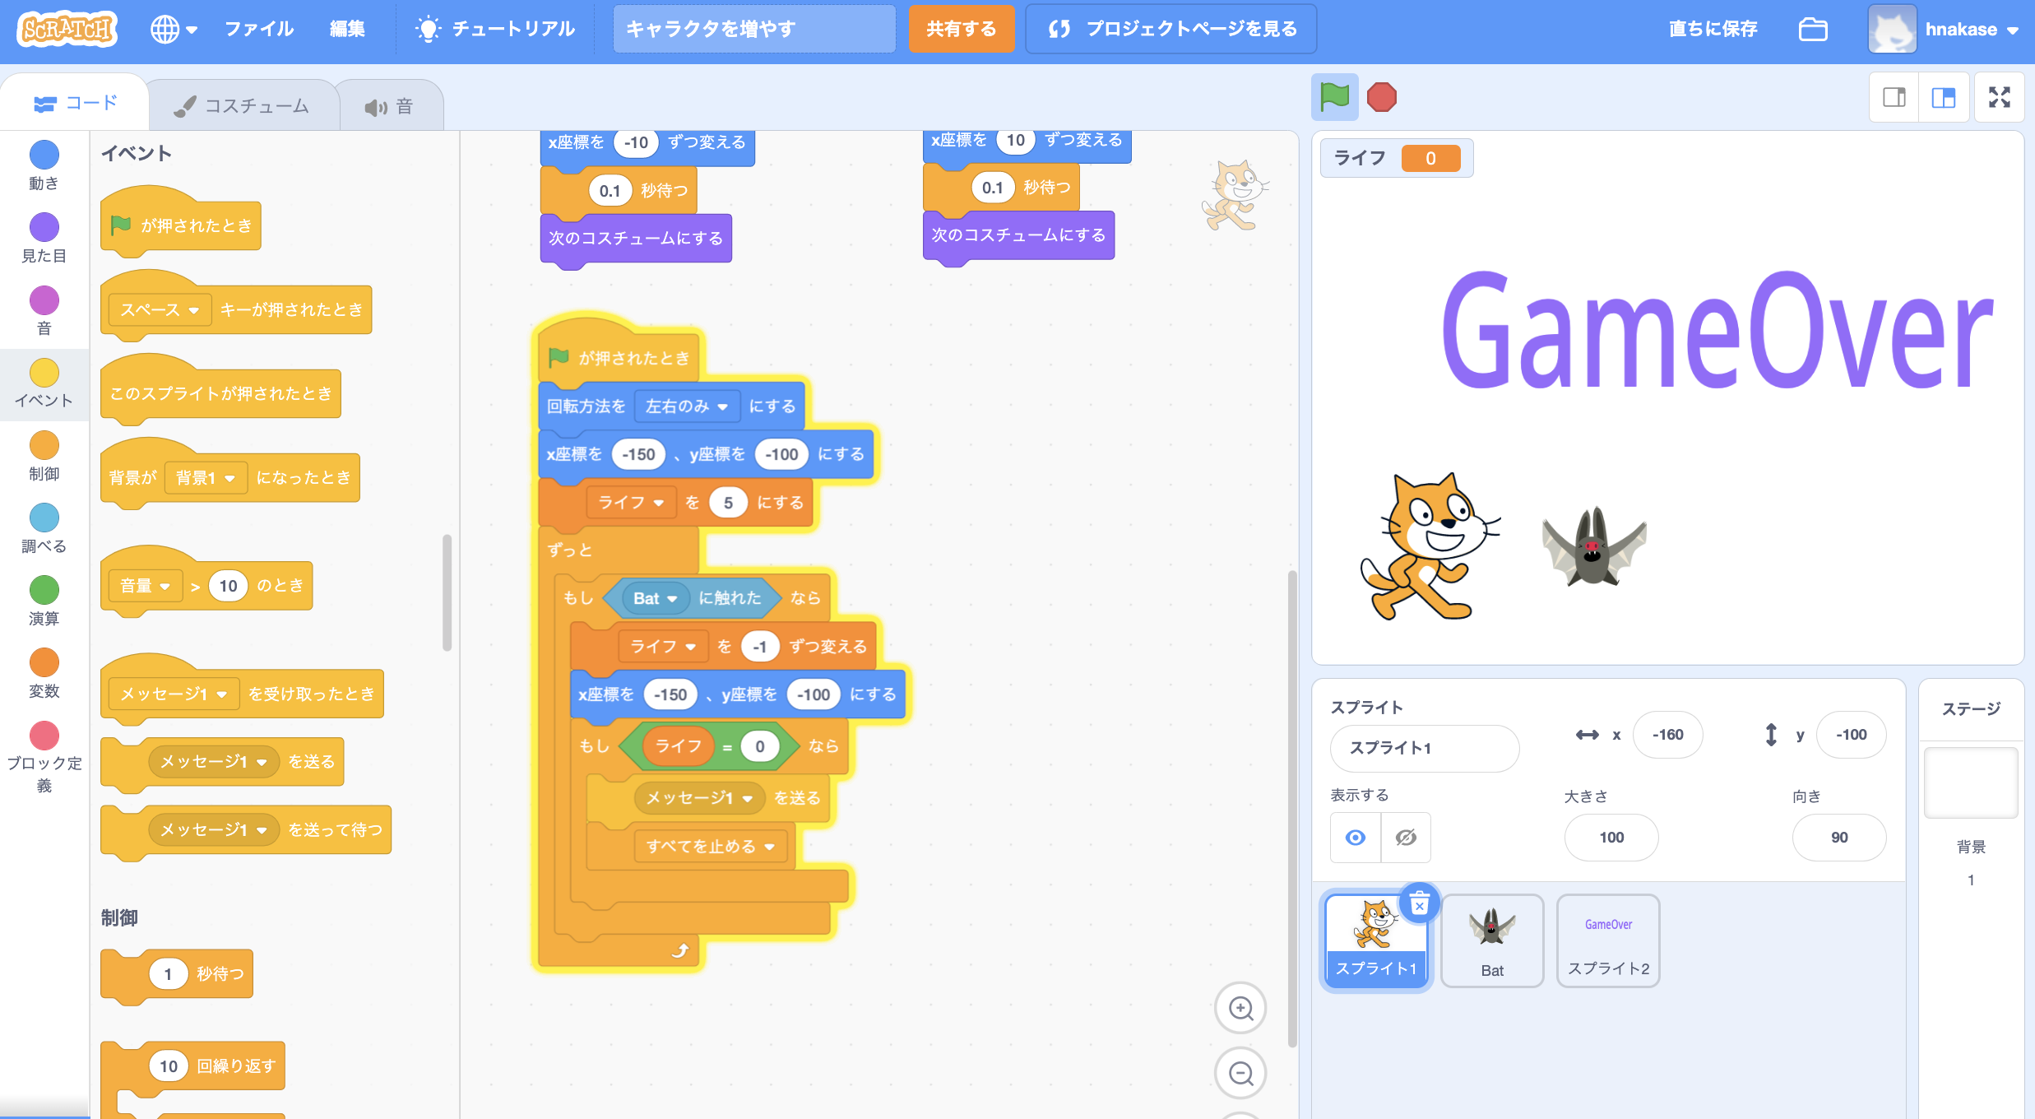
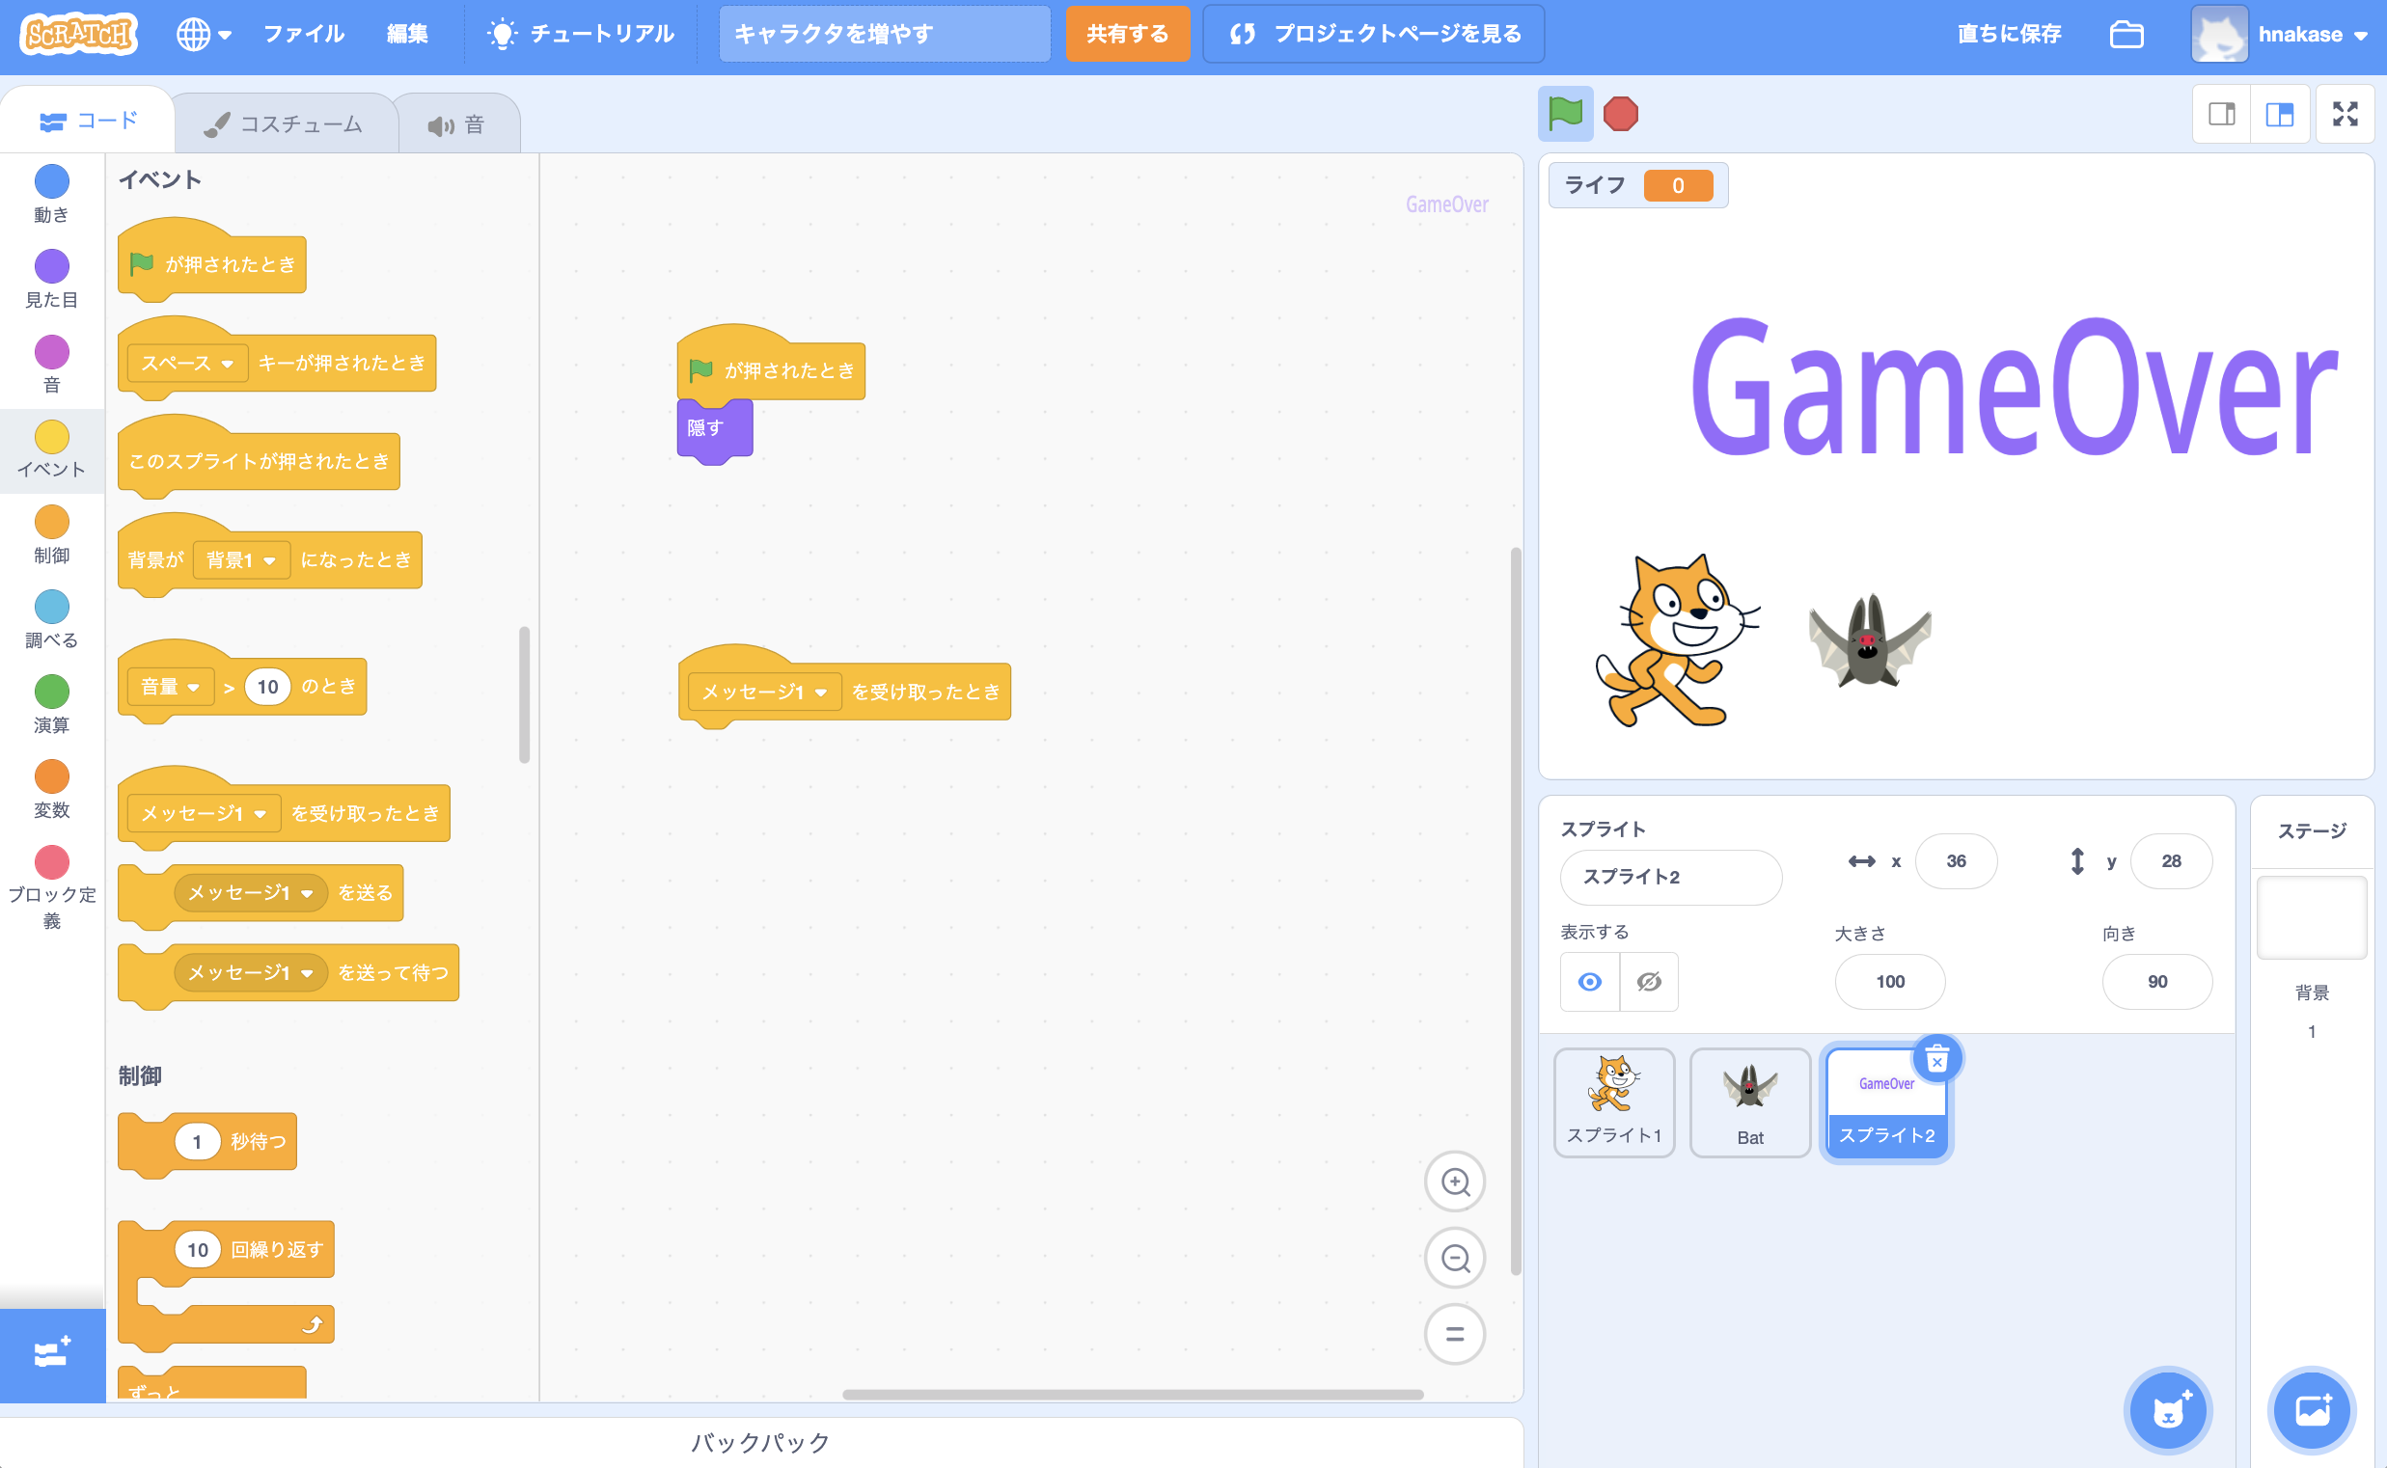
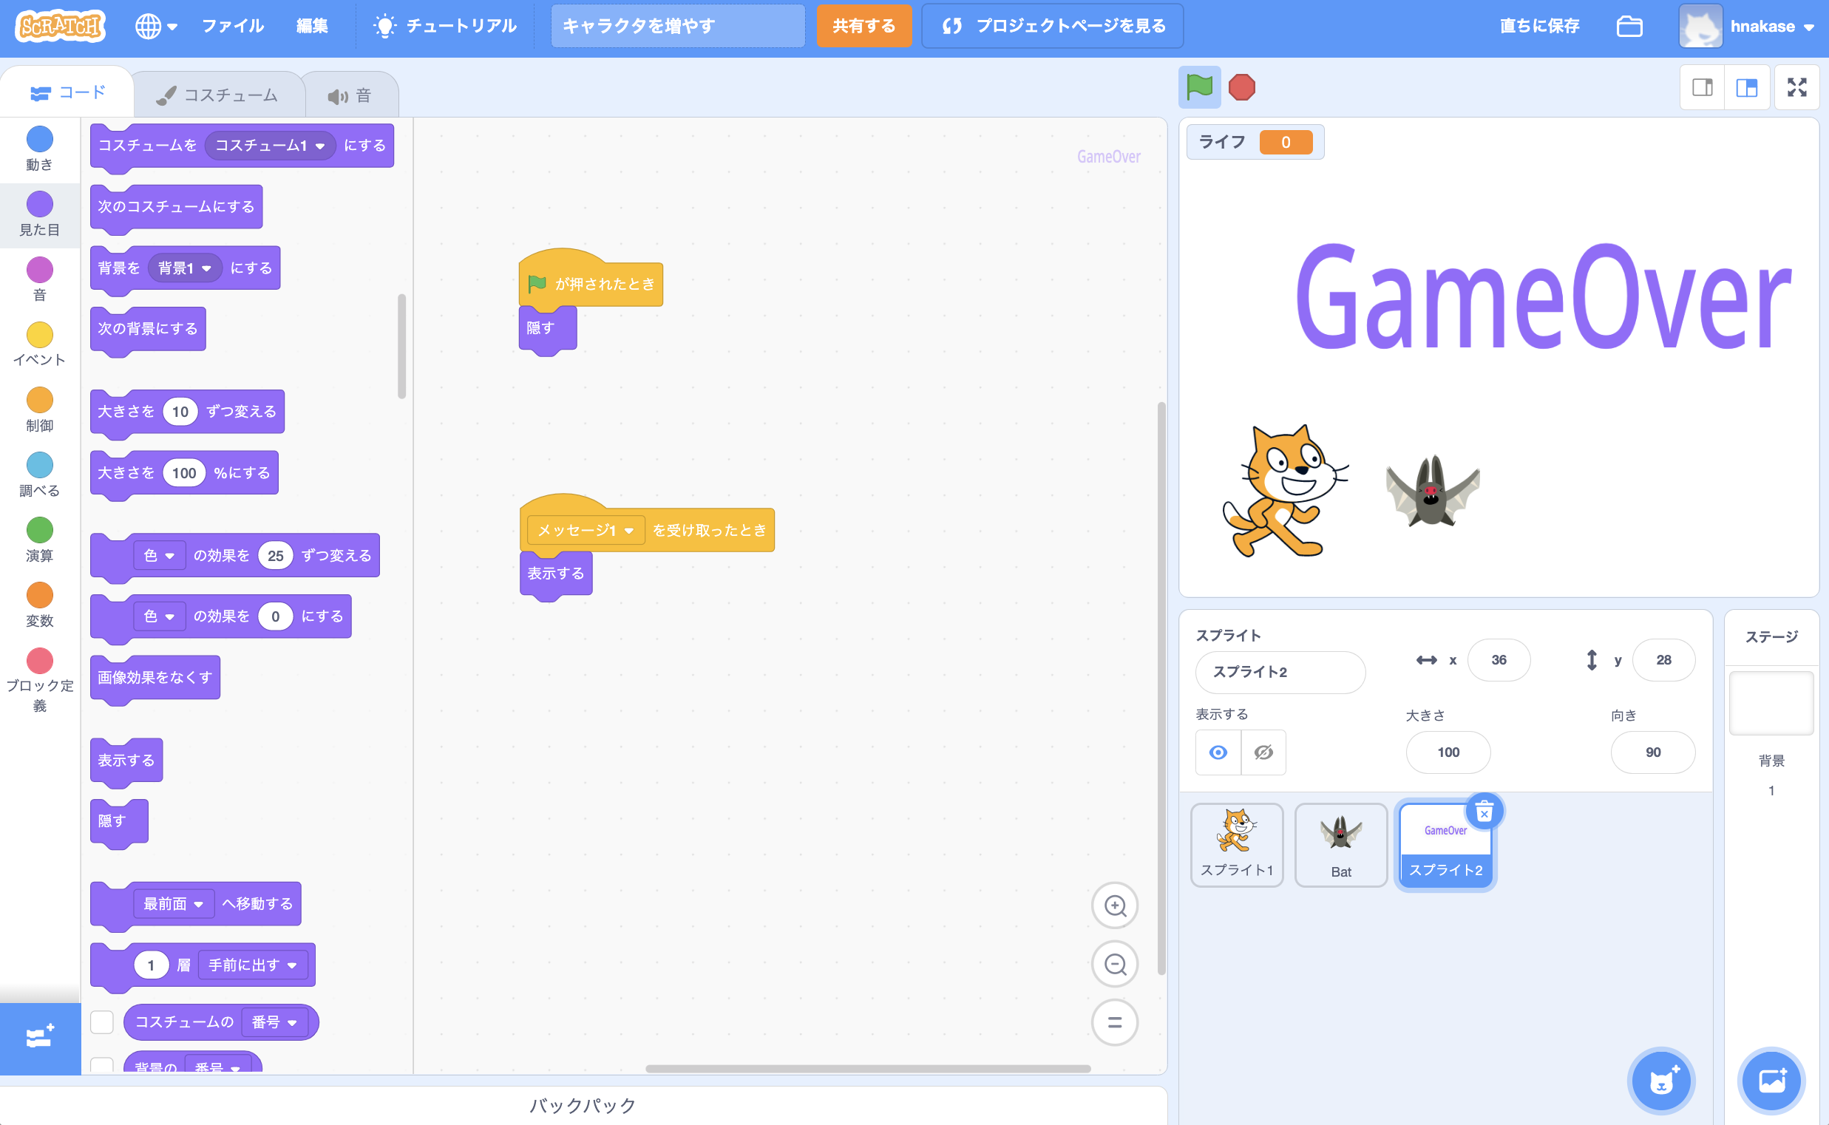
GameOverの表示
1）GameOverを選択して、初期化で隠す
2）表示するタイミングはライフが0になったとき
ネコのコードに、終わった事を通知
するメッセージ送信ブロックを入れる
3）メッセージを受け取ったら
4）”GameOver”を表示する

Slide 15
完成

